Slide 1
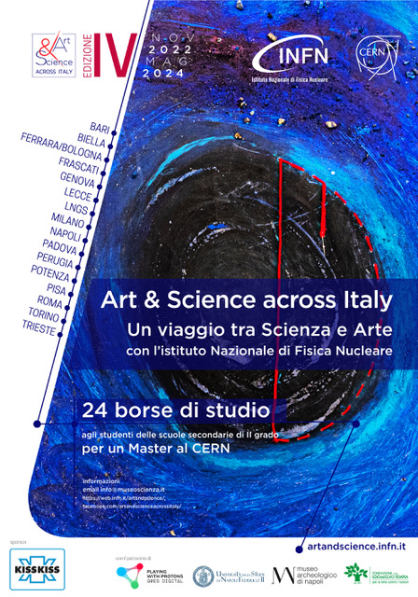
SdS 25-Novembre,2022
Consuntivo
III EDIZIONE
One of the strongest arguments for STEAM derives from the view that creativity is the most important ability in the 21st century (Trilling & Fadel, 2009)
https://artandscience.infn.it

Slide 2
Un progetto STEAM di divulgazione scientifica attraverso il linguaggio dell'arte
Il progetto europeo di durata biennale “Art & Science across Italy” organizzato, a livello internazionale dall’Istituto Nazionale di Fisica Nucleare (INFN) e dal CERN di Ginevra
III edizione: - Dipartimento Interateneo di Fisica, l’INFN sezione Bari, Scuola di Scienze e Tecnologie, Conservatorio Niccolò Piccinni e l’Accademia delle Belle Arti.

Slide 3
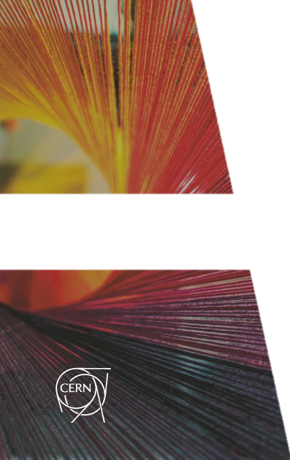
Il Comitato Organizzatore Locale III edizione
Giovanna Agrosì (Dip. di Scienza della Terra e Geoambientali, Uniba)
Roberto Bellotti (Dip. Interateneo di Fisica di Bari, Uniba)
Francesco Cafagna (INFN-Bari)
Anna Colaleo (Dip. Interateneo di Fisica di Bari, Uniba)
Claudia D'Amato (Dip. d'Informatica, Uniba)
Mauro De Palma (Dip. Interateneo di Fisica di Bari, Uniba)
Domenico Di Bari (Dip. Interateneo di Fisica di Bari, Uniba)
Nicoletta Ditaranto (Dip. di Chimica, Uniba)
Silvana Kuhtz (DICEM, Unibas)
Salvatore My (Dip. Interateneo di Fisica di Bari, Uniba)
Domenico Molinini (Dip. TADec - Conservatorio N. Piccinni)
Mirella Cappelletti Montano (Dip. di Matematica, Uniba)
Salvatore Nuzzo (Dip. Interateneo di Fisica di Bari, Uniba)
Vincenzo Pannarale (Dip. TADec - Conservatorio N. Piccinni)
Gabriella Pugliese (Dip. Interateneo di Fisica di Bari, Poliba)
Lucia Silvestris (INFN-Bari)
Sebastiano Stramaglia (Dip. Interateneo di Fisica di Bari, Uniba)
Comitato

Slide 4
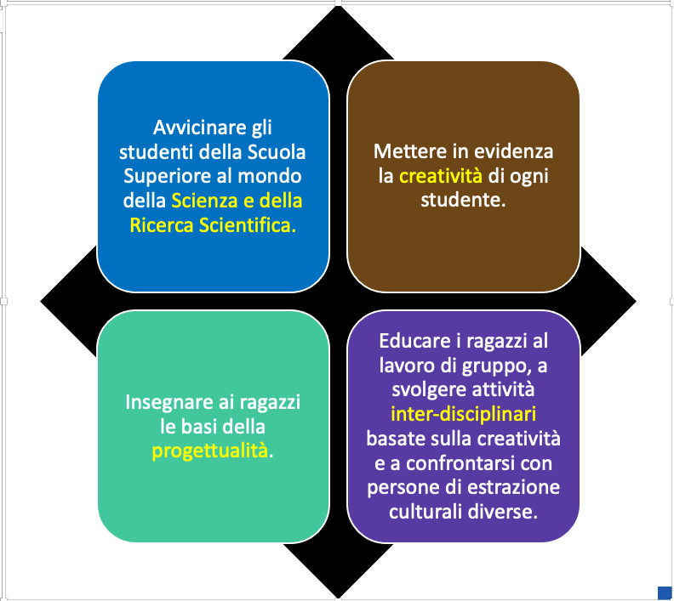
Gli obiettivi del progetto indirizzato a studenti scuole superiori III e IV anno

Slide 5
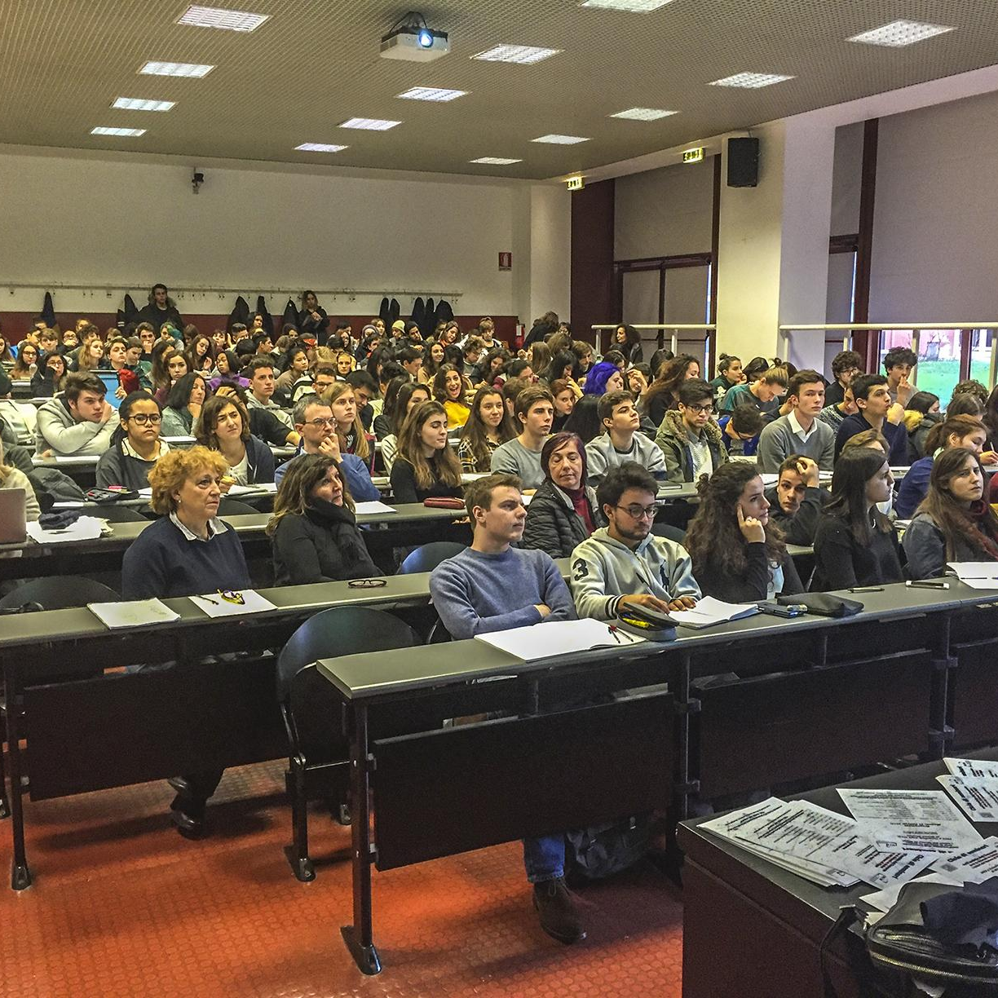
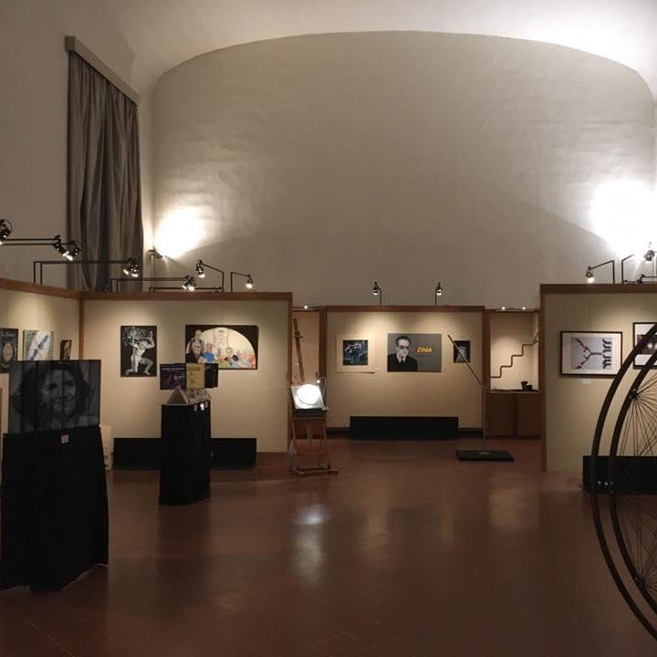
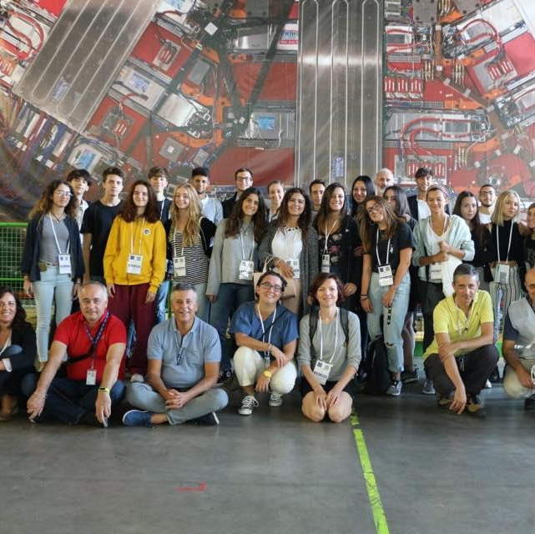
Le fasi del progetto
Formazione
Creazione
Master al CERN
CERN
Un lungo viaggio attraverso la Scienza e l’Arte
per cercare una passione e
per vincere un Master al CERN

Slide 6
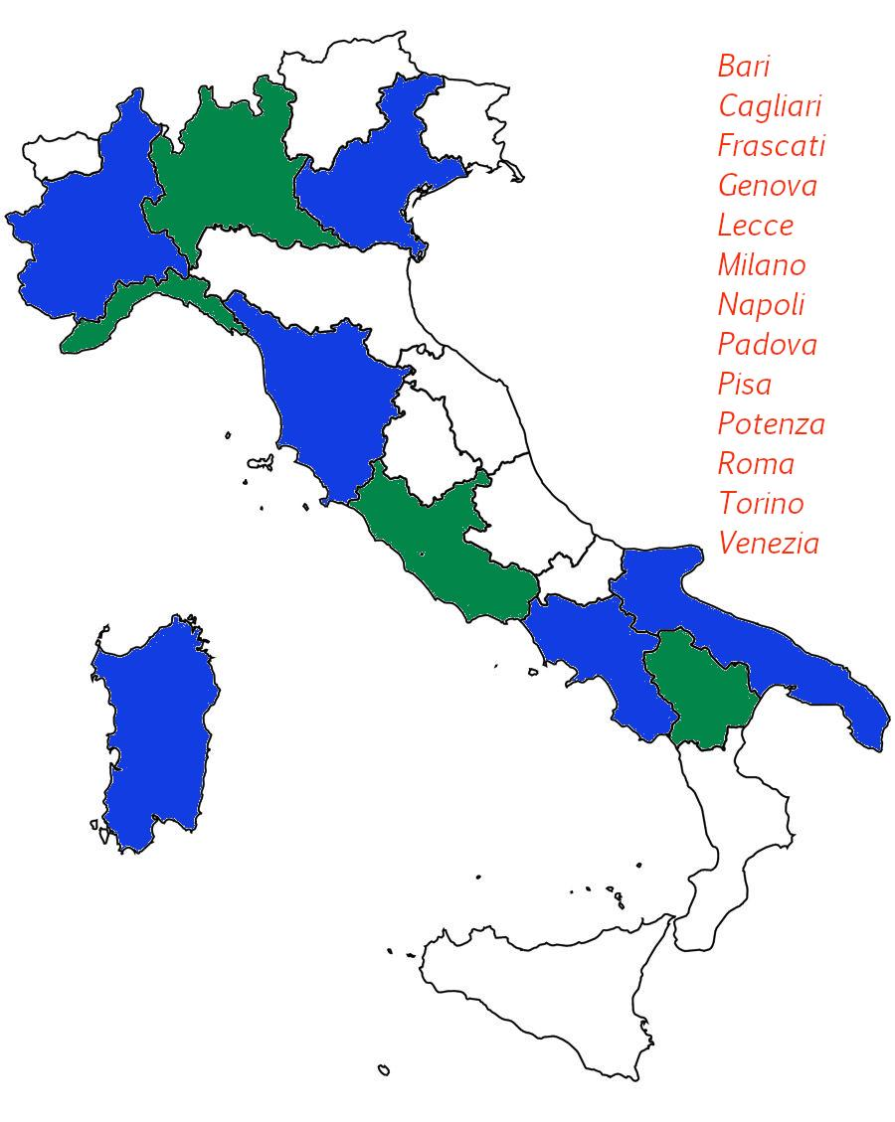
I numeri della III edizione
13 città coinvolte
143 scuole registrate (80% PCTO)
Studenti 5.800 – 213 docenti
40 seminari nazionali + 22 locali (Bari)
Campionato di Art & Science (gennaio-maggio 2021)
Fase Creativa iniziata ad ottobre 2021
160 ricercatori coinvolti in tutta Italia

Slide 7
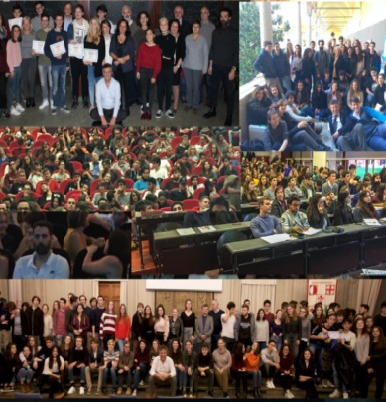
Formazione
Divulgazione scientifica e artistica
Visite virtuale Musei e Laboratori
Film e spettacoli teatrali
Incontri con scienziati ed artisti
Dicembre 2022 – maggio 2023
Programma Nazionale (online)
Seminari nazionali
Seminari locali
Visite laboratori
Visite musei
Campionato Artistico-Scientifico in 4 tappe

Slide 8
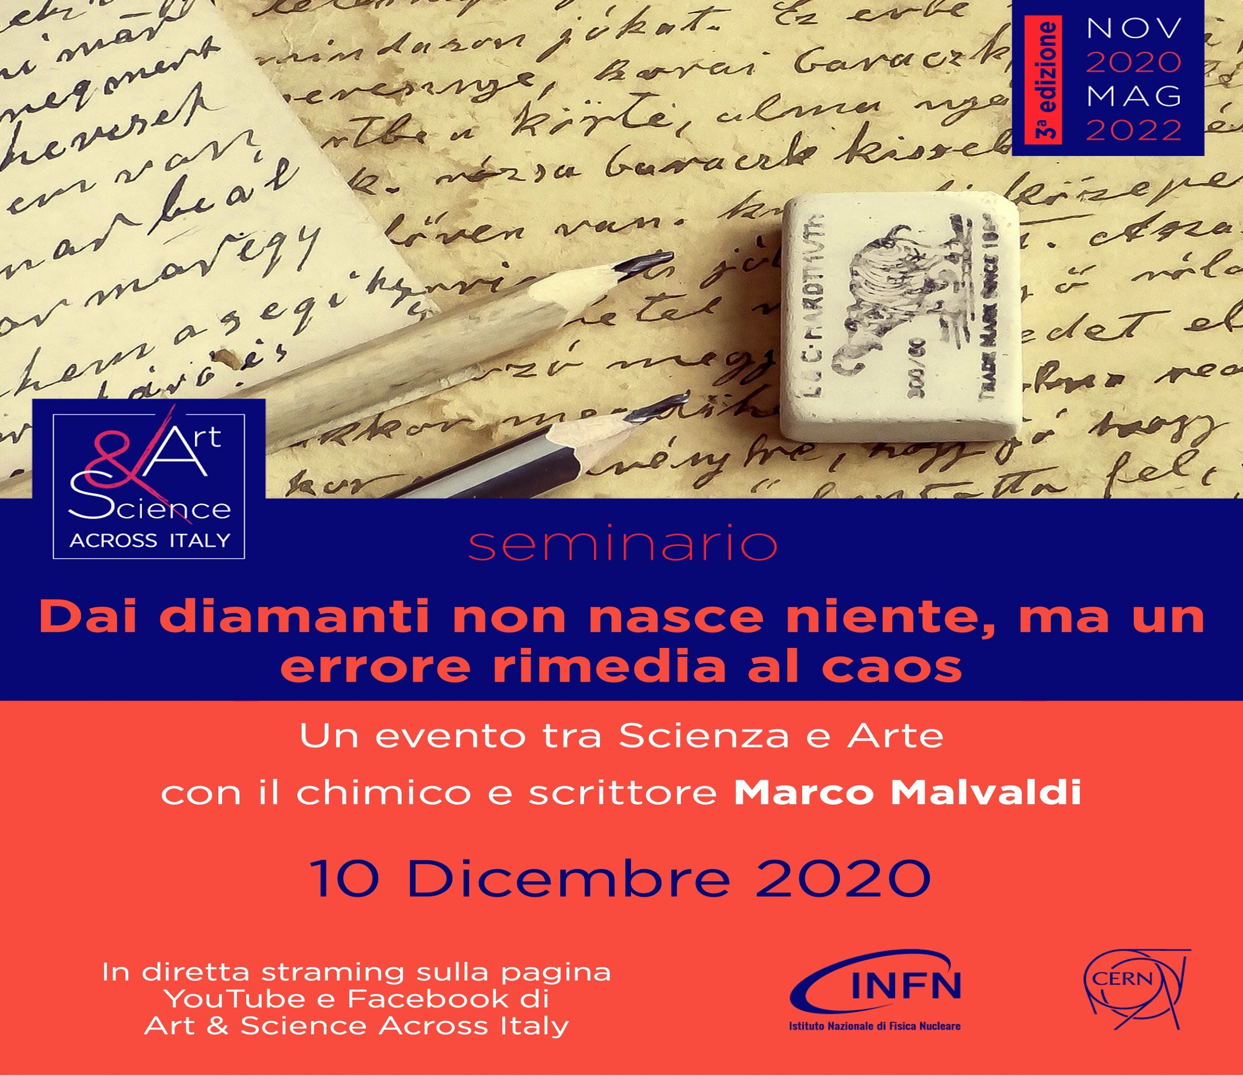
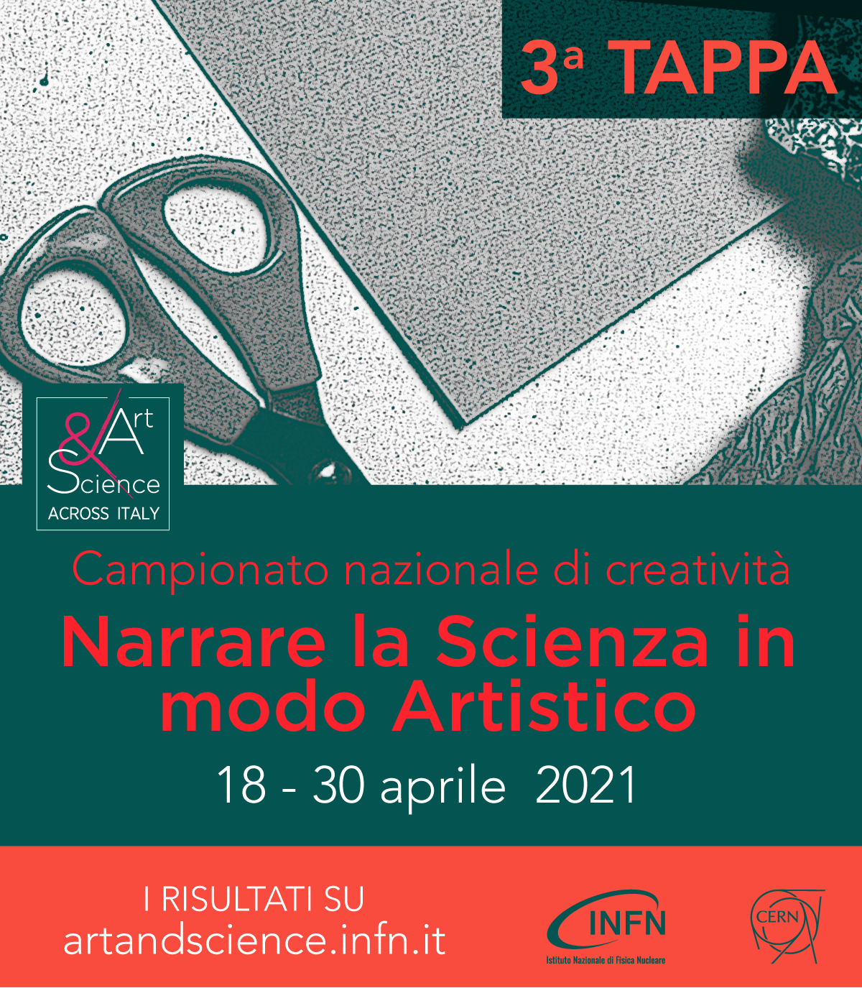
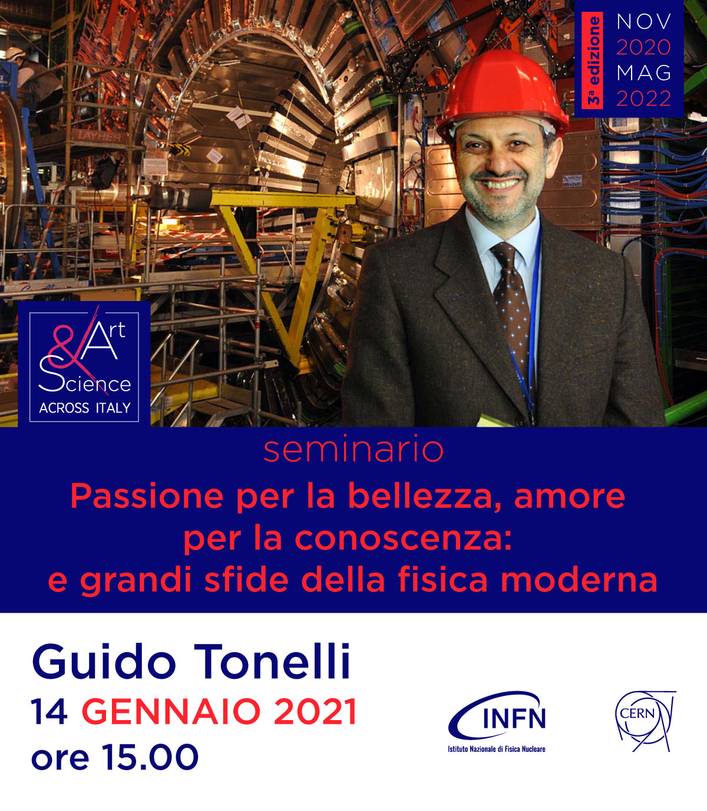
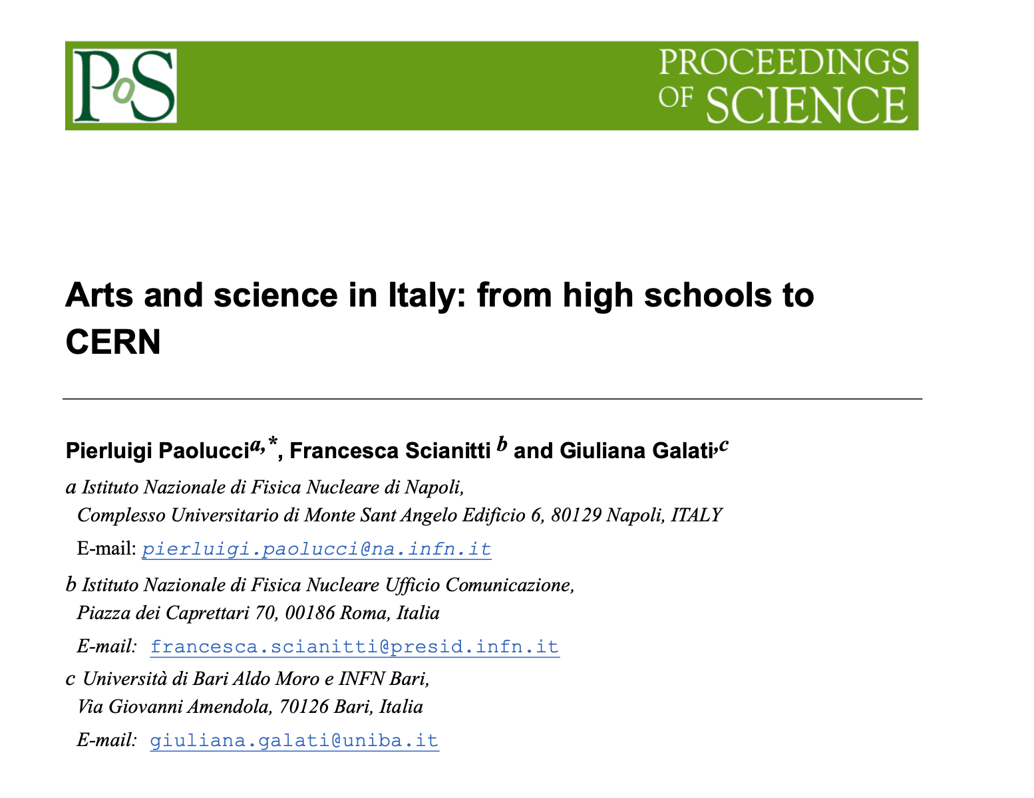
Conferenze e Eventi
Formazione 2020- 2022
40 seminari nazionali + 22 locali
10 visite laboratori
3 film + 1 spettacolo teatrale
3 presentazioni a Conferenze Internazionali
articoli su rivista
Seminari per il MIUR
Seminario Festival di Atene
Seminario Festival di Roma
Seminario Futuro Remoto
https://www.youtube.com/channel/UCXc2-O9622GSY-LrID8j7pQ/featured

Slide 9
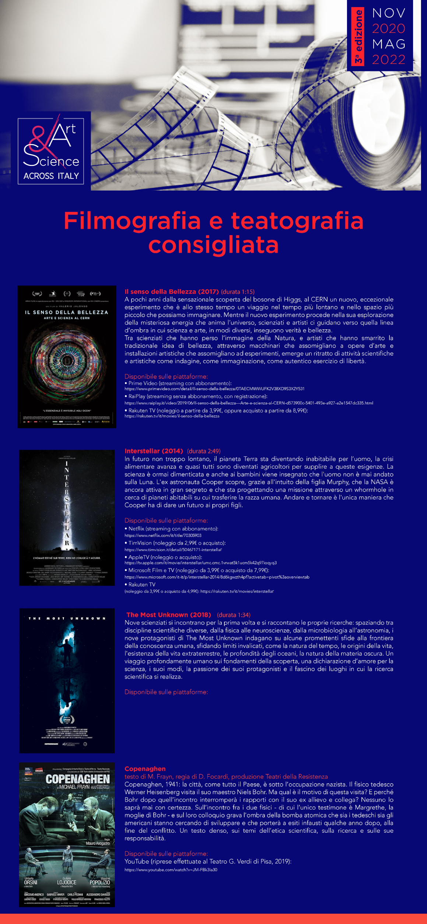
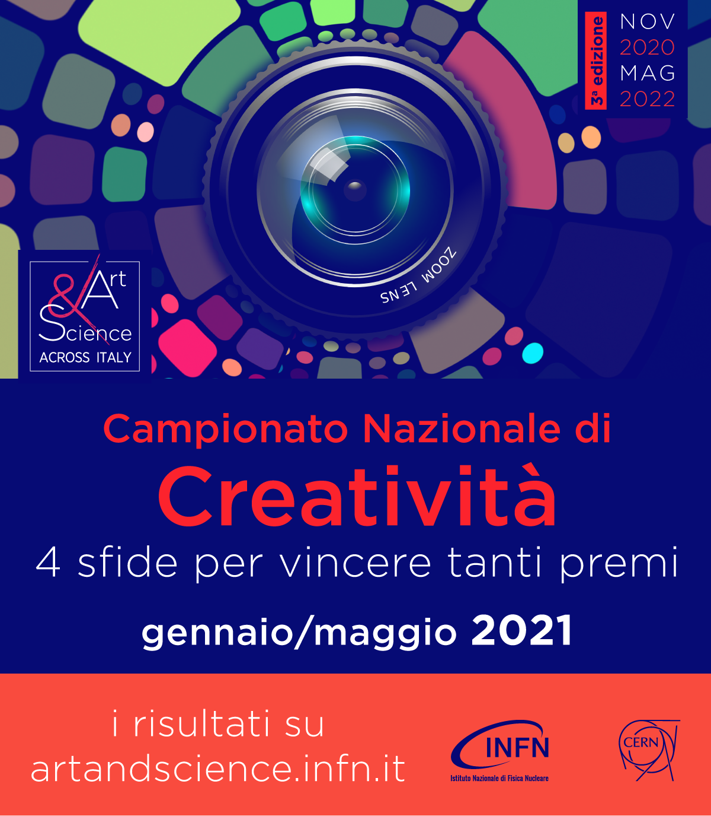
Fase Formativa della III edizione
3 film
1 spettacolo teatrale
Campionato di Creatività in 4 tappe (foto, video, collage e testo)
3843 partecipanti
Biblioteca: https://agenda.infn.it/event/24727/
Video: https://www.youtube.com/channel/UCXc2-O9622GSY-LrID8j7pQ/featured

Slide 10
Vincitori del campionato di creatività
Campionato di Creatività in 4 tappe

Slide 11
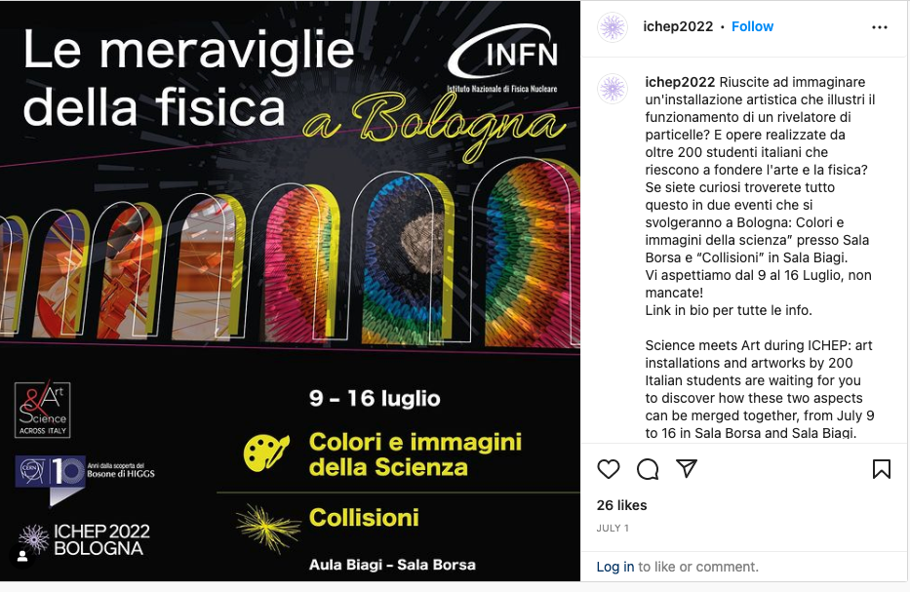
pRT
Opportunita’ per nostri ricercatori
Presentazione Outreach ad ICHEP2022: conferenza interazionale di fisica delle alte energie
Presentazione di Federica Simone
https://www.youtube.com/channel/UCXc2-O9622GSY-LrID8j7pQ/featured

Slide 12
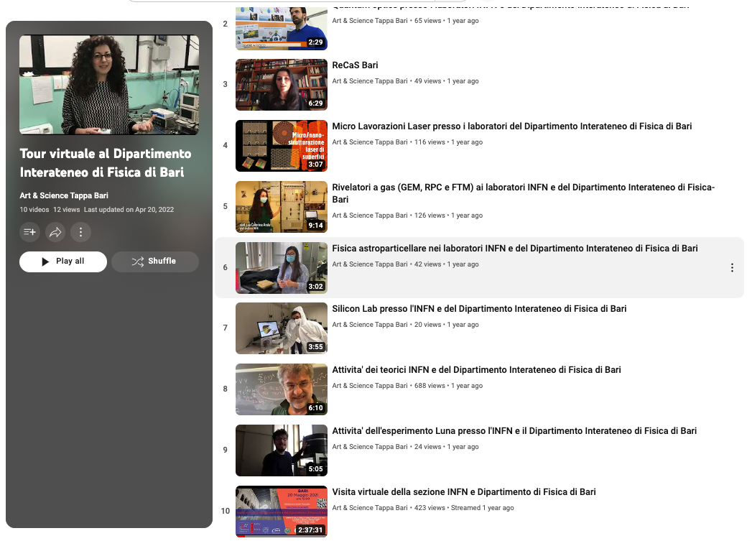
Formazione: Numeri/eventi III edizione tappa Bari
2021: Fase formativa → offerta di seminari 22 locali
Link al canale you tube per seminari locali offerti via zoom per via dell’emergenza COVID
19 scuole partecipanti alla fase formative ~ 700 studenti
Tour virtuale DIF e sezione INFN Bari (link)

Slide 13
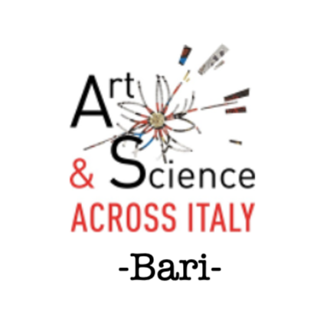
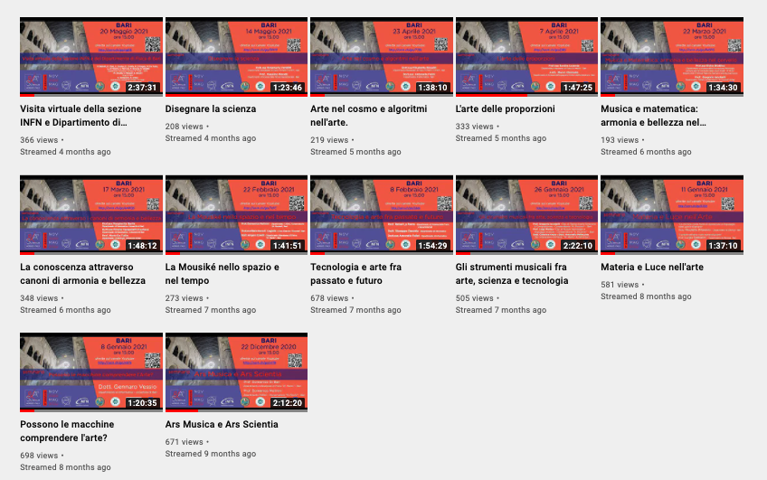
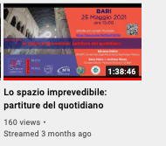
Tutti gli eventi locali trasmessi sono visibili su youtube
http://cern.ch/go/vtT8
Interconnessioni fra arte e:
Fisica
Chimica
Biologia
Geologia
Matematica
Intelligenza artificiale
Musica
Architettura

Slide 14
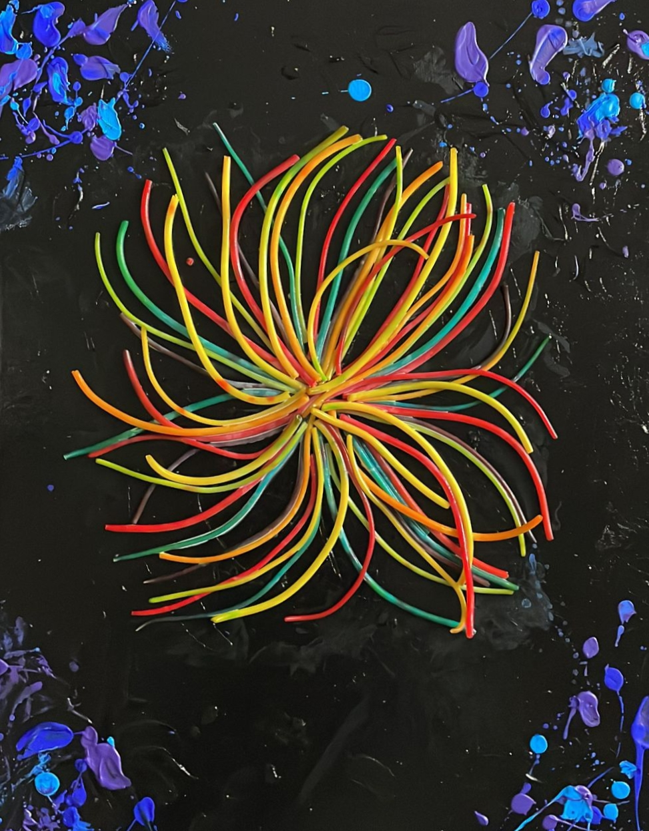
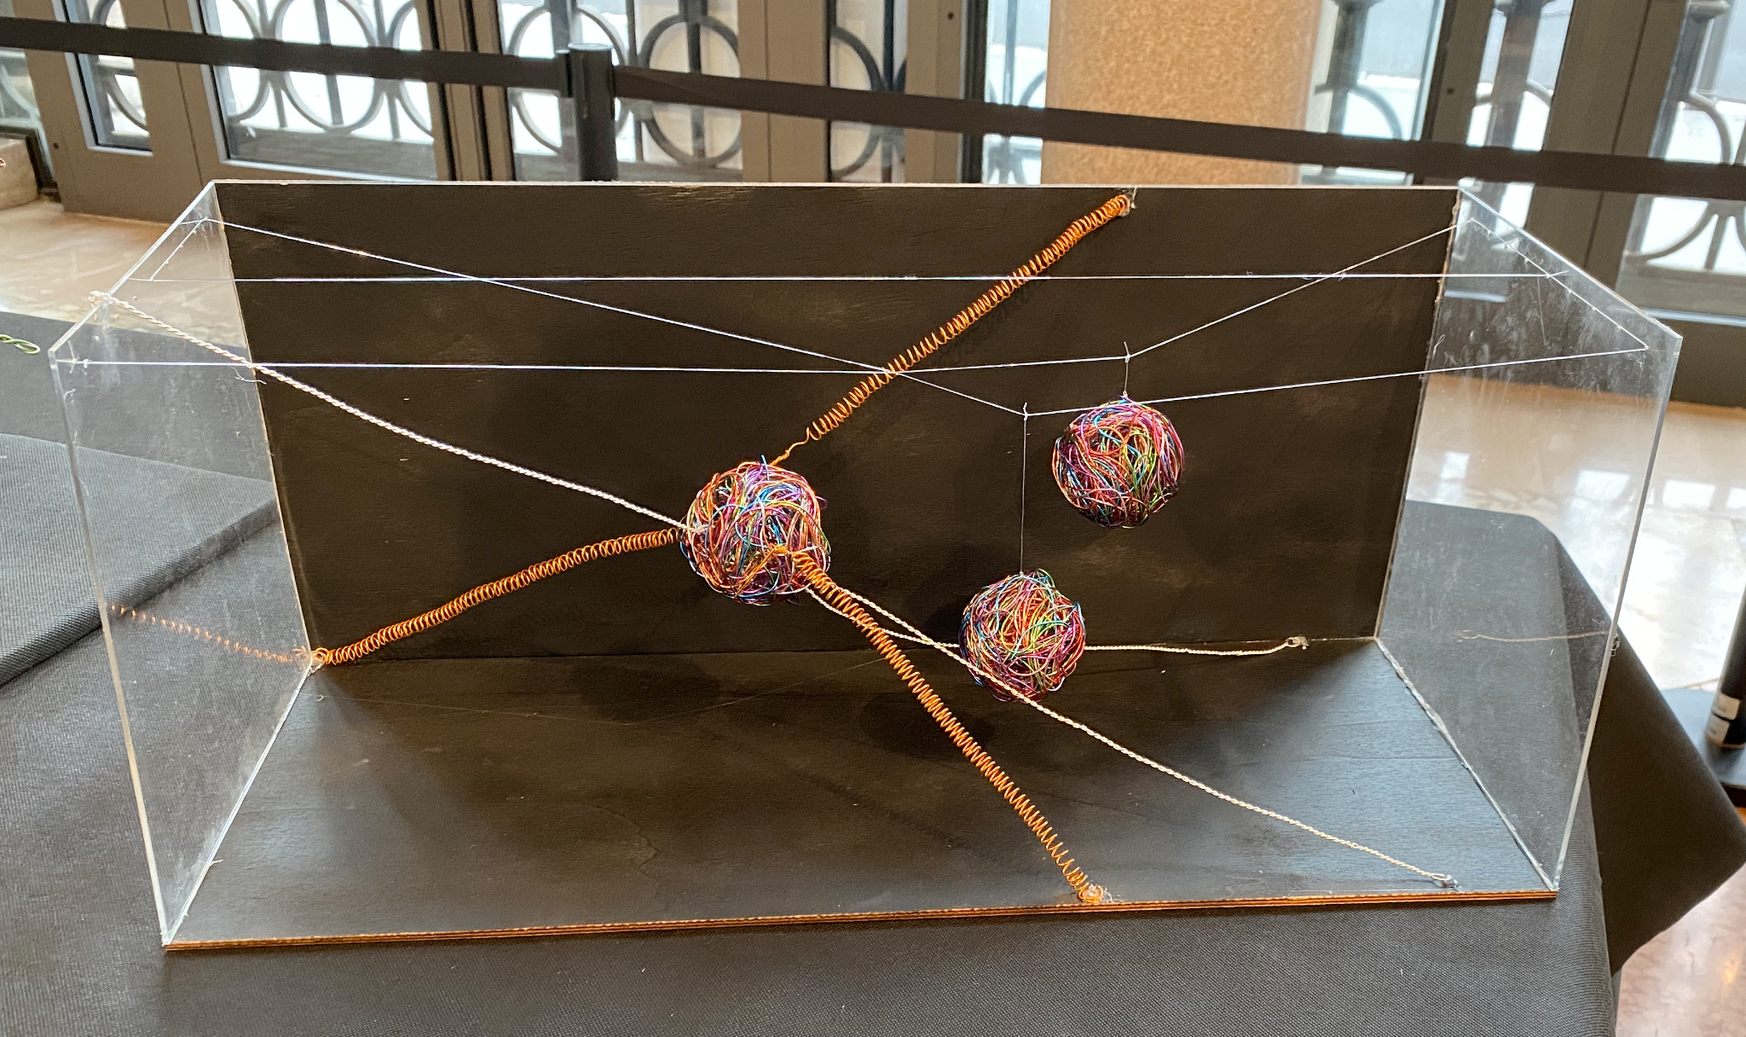
Fase creativa
Gruppi di 3 studenti
Scelta di un tema scientifico
Proposta progetto da realizzare
Realizzazione Composizione Artistica
Tutte le tecniche artistiche sono consentite.
Ogni gruppo può consegnare una sola opera
Non servono soldi ma solo: creatività, dedizione e un po’ di precisione
Sapore di scienza
Colori nucleari

Slide 15
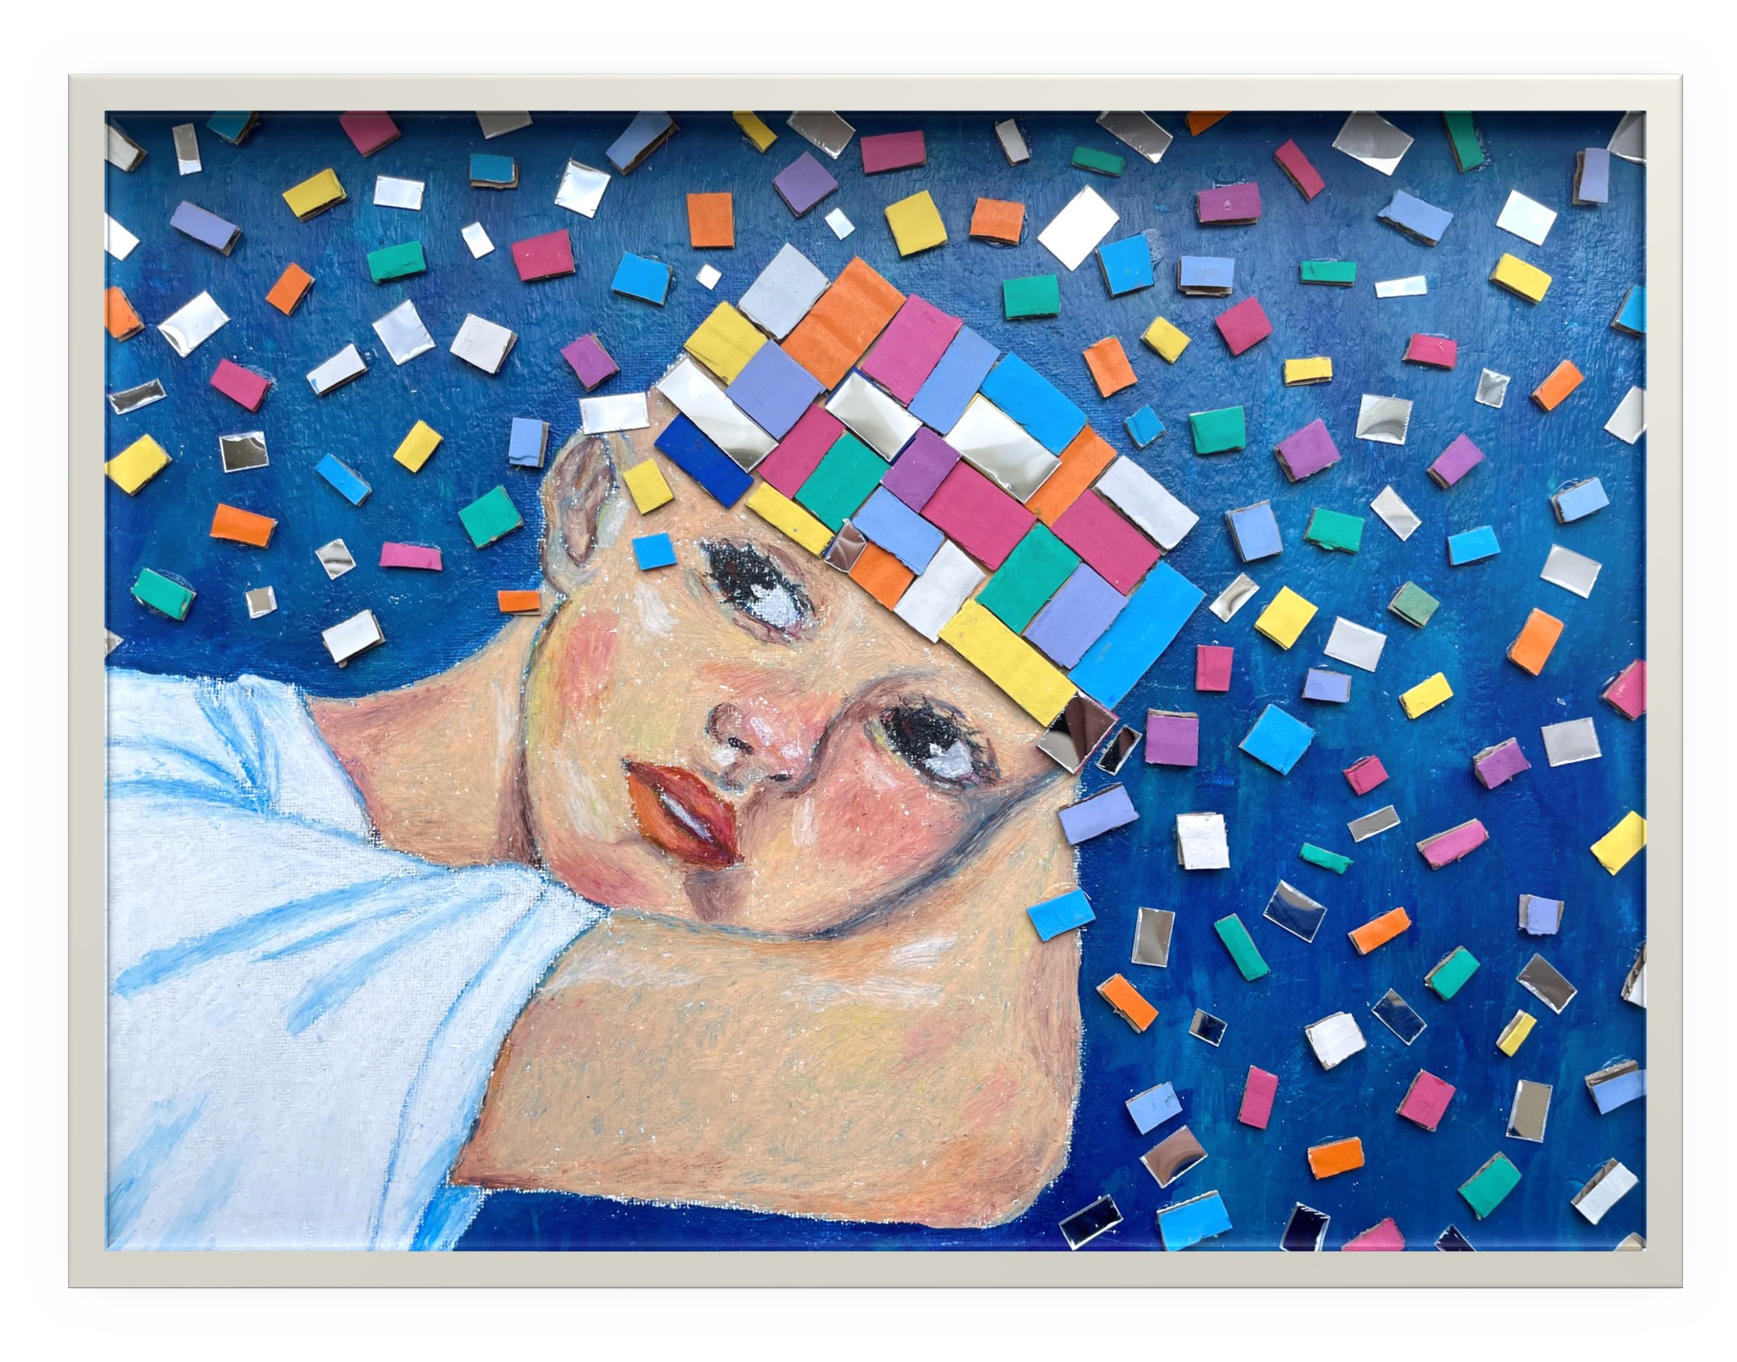
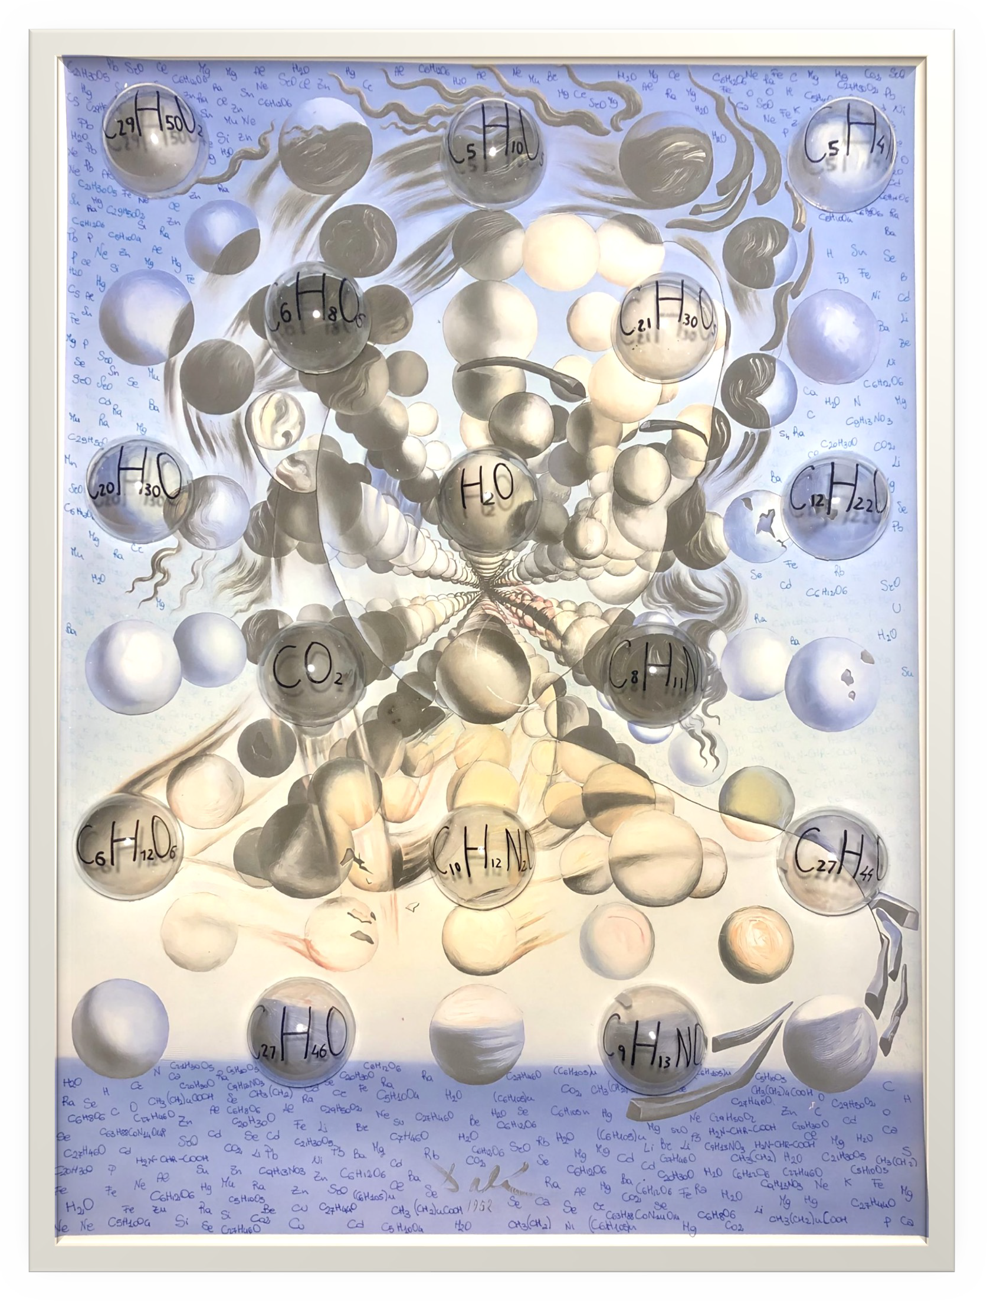
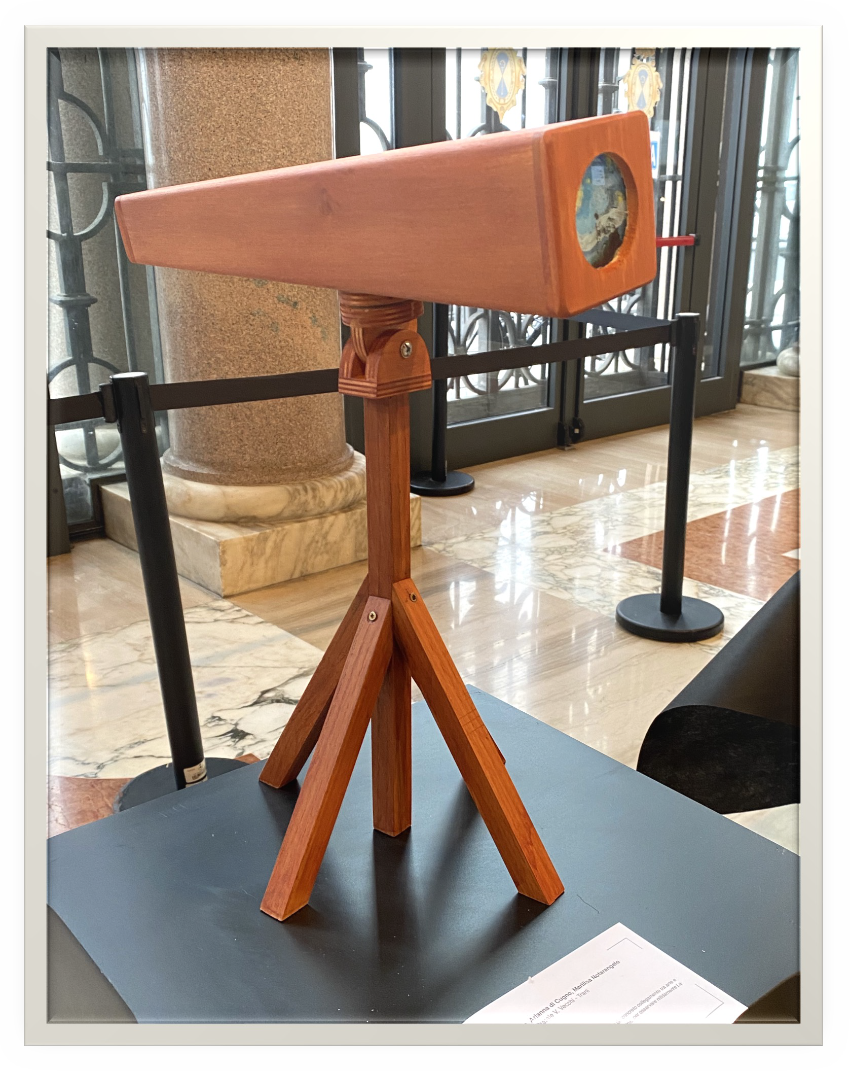
Fase creativa
2022 Fase creativa:
Supporto dai tutor (INFN, Scuola Scienze e Accademia belle arti)
300 opere presentate, ~150 ammesse alla mostra (catalogo)
1-15 Aprile: Esposizione finale alla Sala del colonnato della città metropolitana

Slide 16
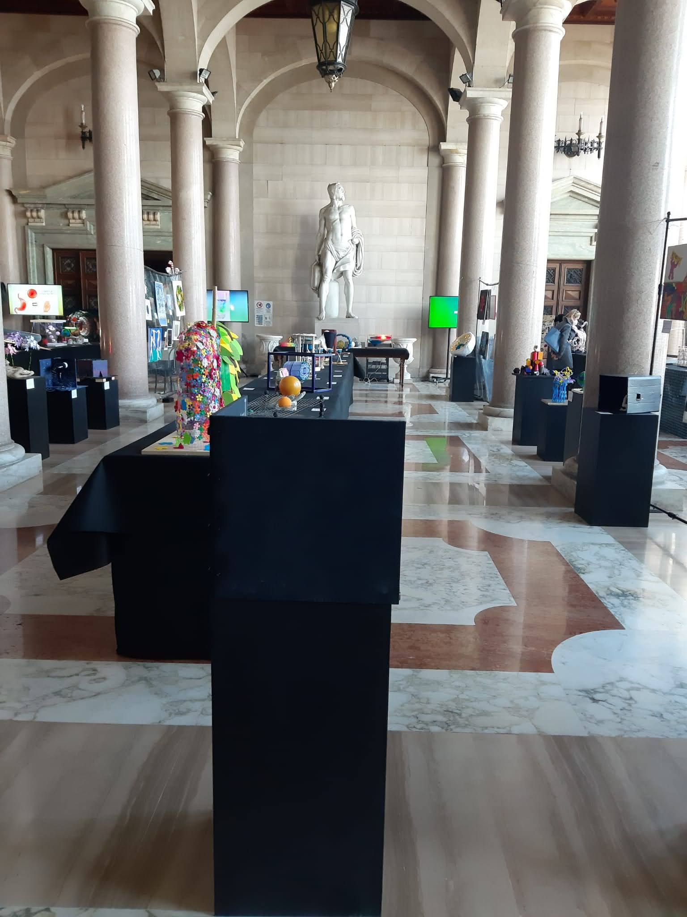
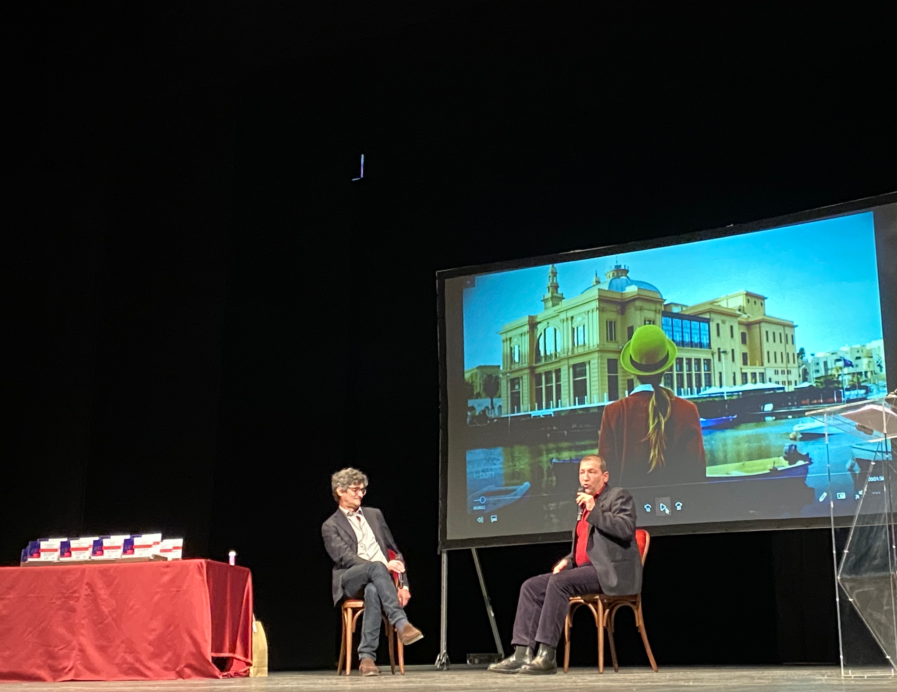
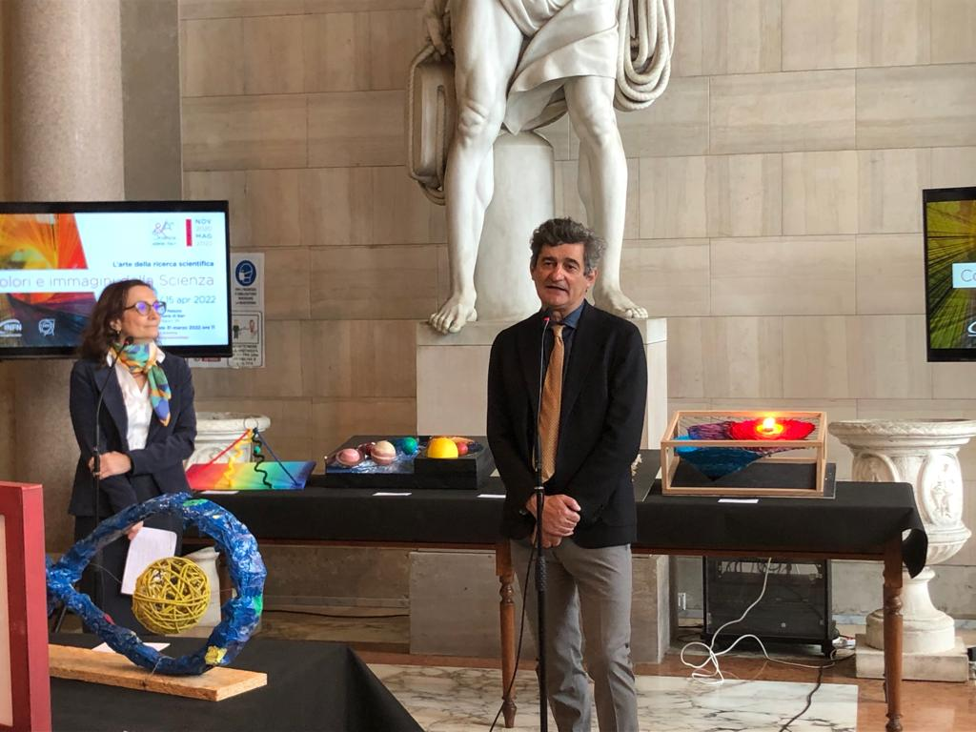
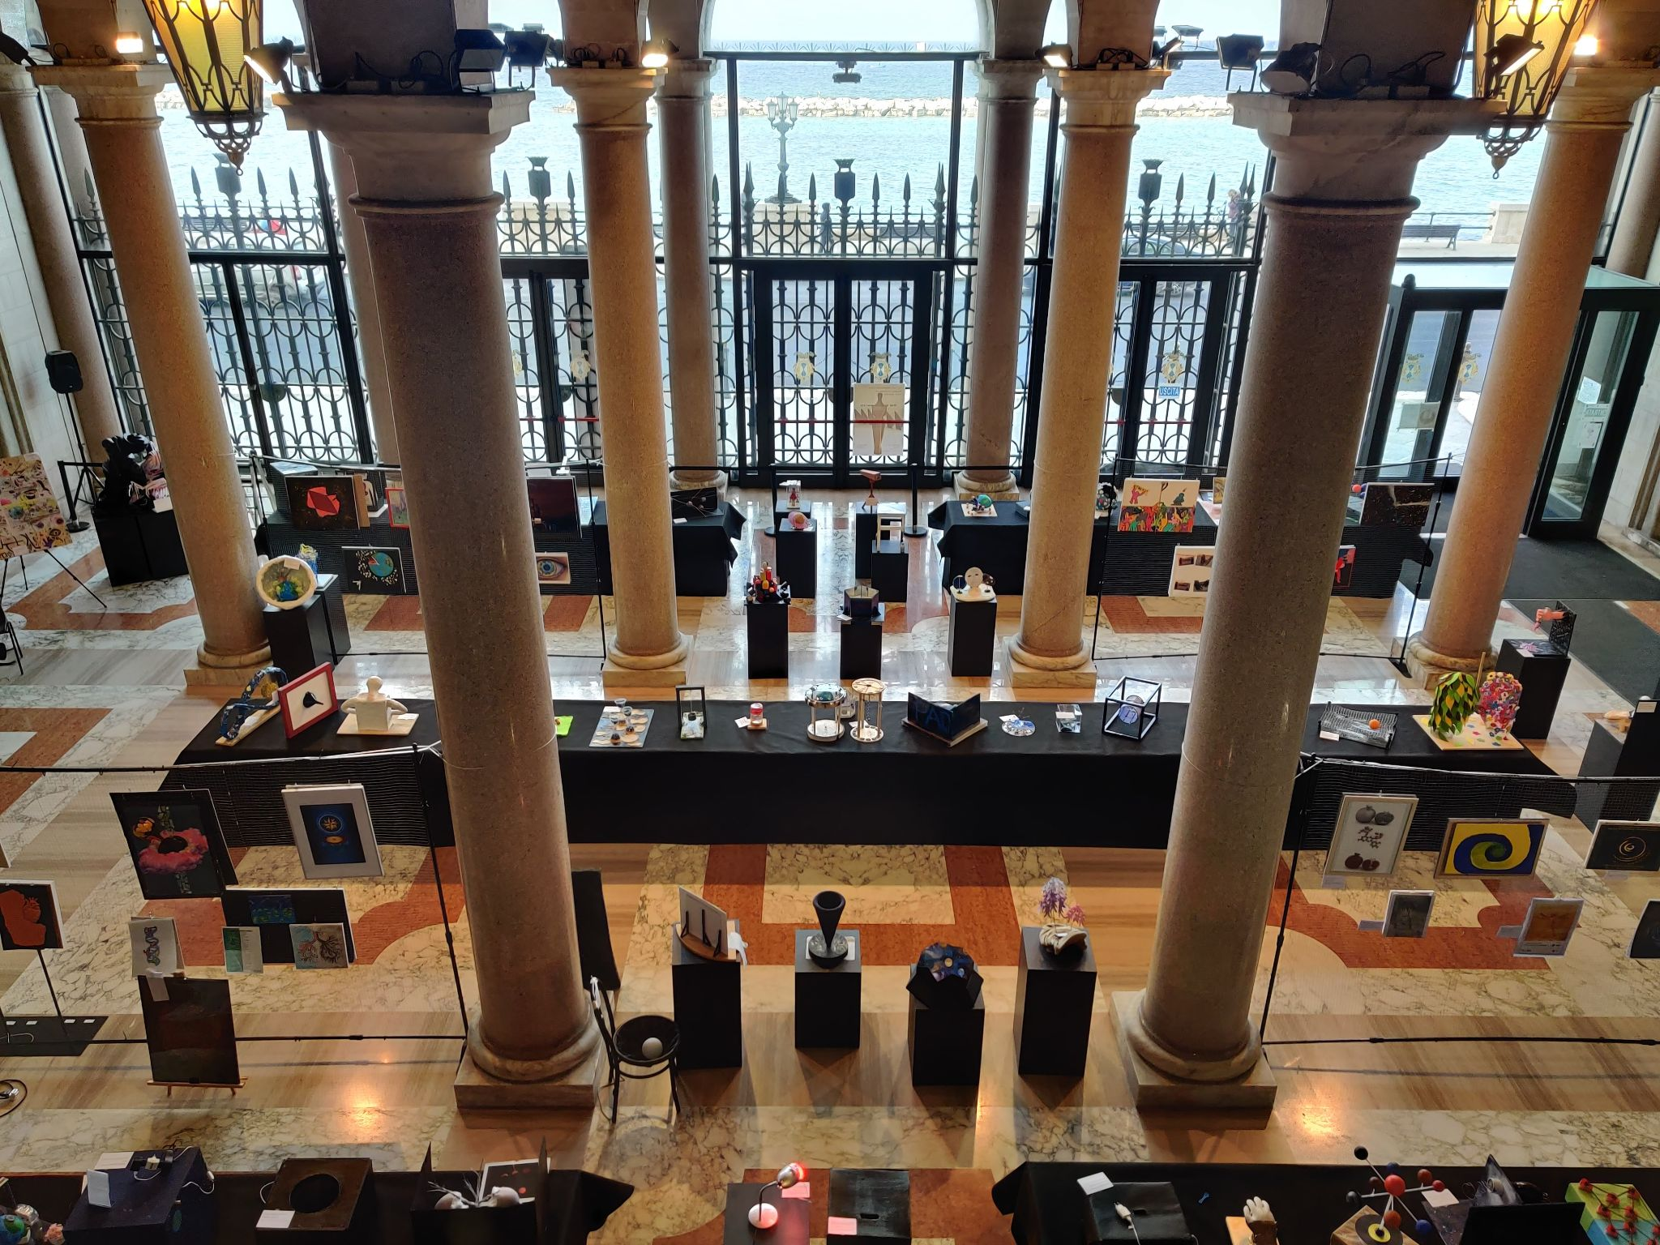
Fase Espositiva: Colori e Immagini della scienza
Esposizione al pubblico 1-15 Aprile, tour virtuale link
Visite da 11 scuole (4 non partecipanti al progetto), ~350 visitatori
+ 50 visite al giorno, anche stranieri, per un totale di circa 1000 visite in totale
Eco sulla stampa
per citarne alcuni: la Repubblica Bari, Quotidiano del Sud, Bari today
Canali canonici: dipartimento, INFN-Bari
Premiazione della tappa di Bari: 26 Aprile al teatro Piccinni
Giuria: 11 membri (accademici, ricercatori, esperti d’arte), 5 opere premiate esposte a Maggio al MAN-Napoli per la competizione nazionale, 10 opere meritevoli di menzione
Evento culturale e di divulgazione scientifica

Slide 17
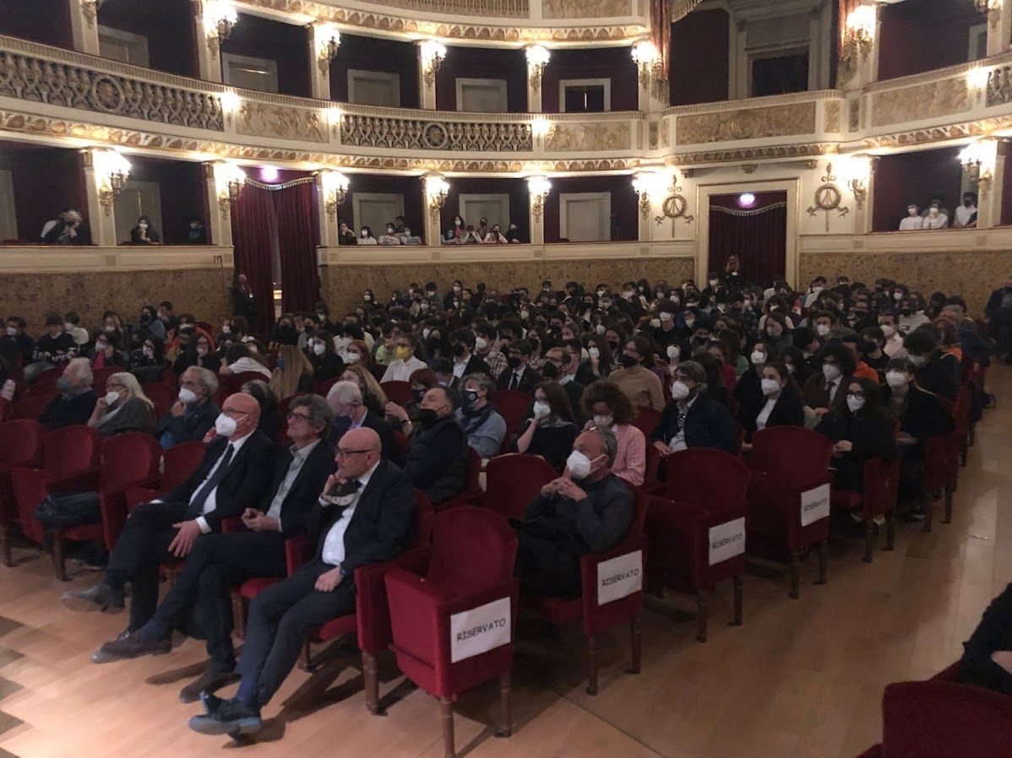
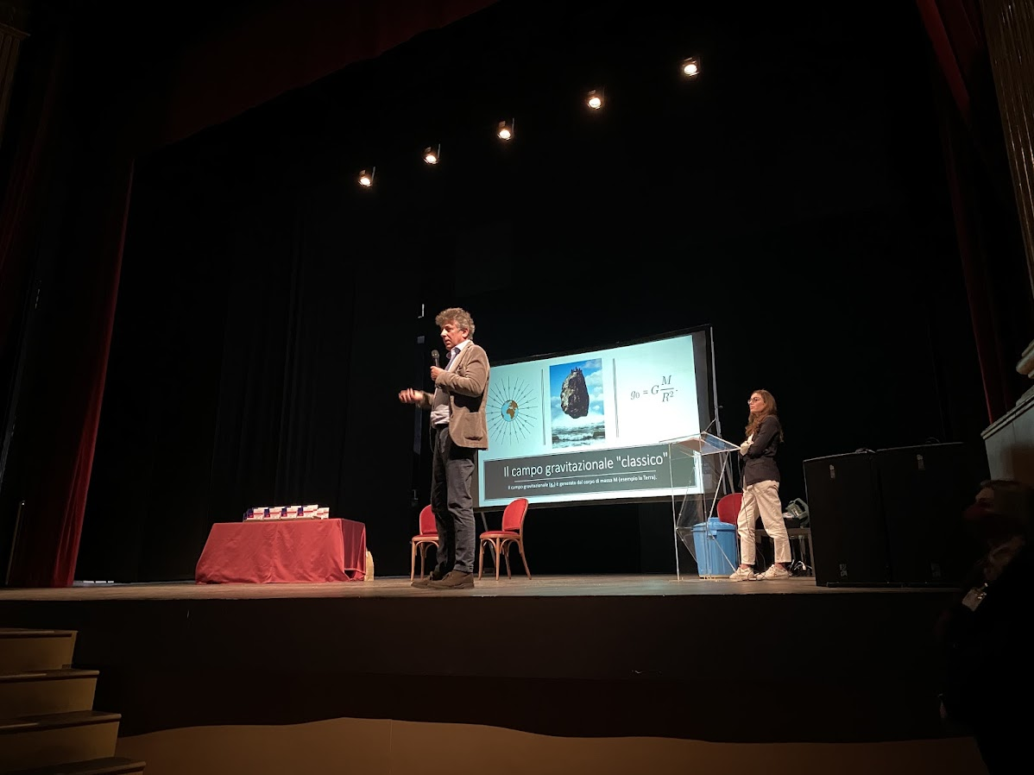
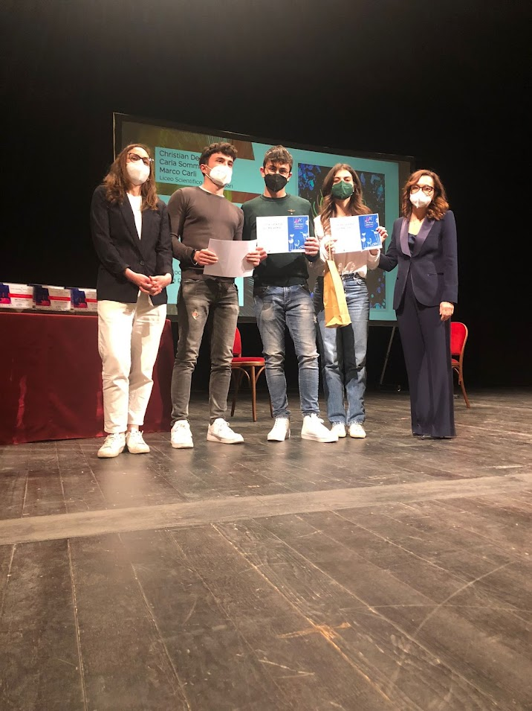
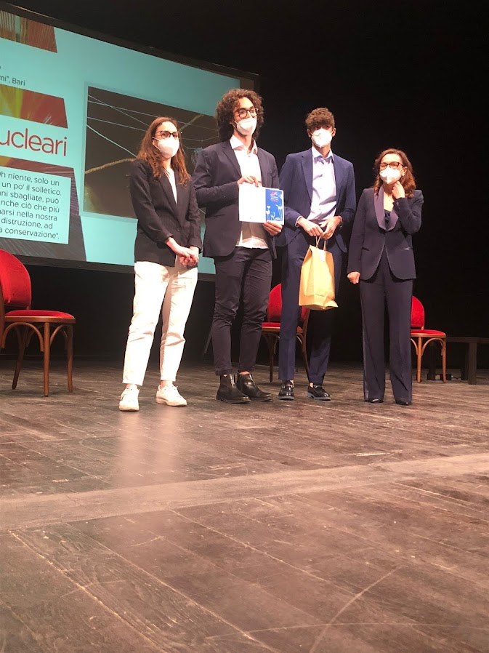
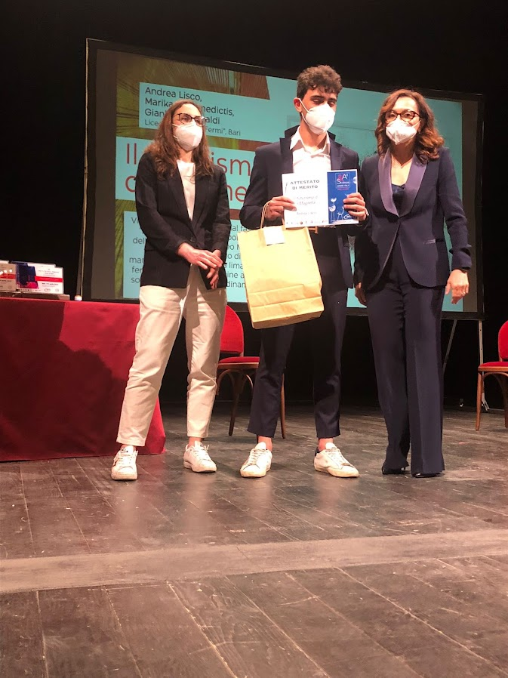
Premiazione locale
Il futurismo di “Magnet”
Sapore di scienza
Colori Nucleari
Rocco Cucci, Dario Satalino, Giuseppe Rubino
Andrea Lisco , Marika De Benedictis , Gianluca Grimaldi
Christian De Nicolò, Carla Somma, Marco Carli

Slide 18
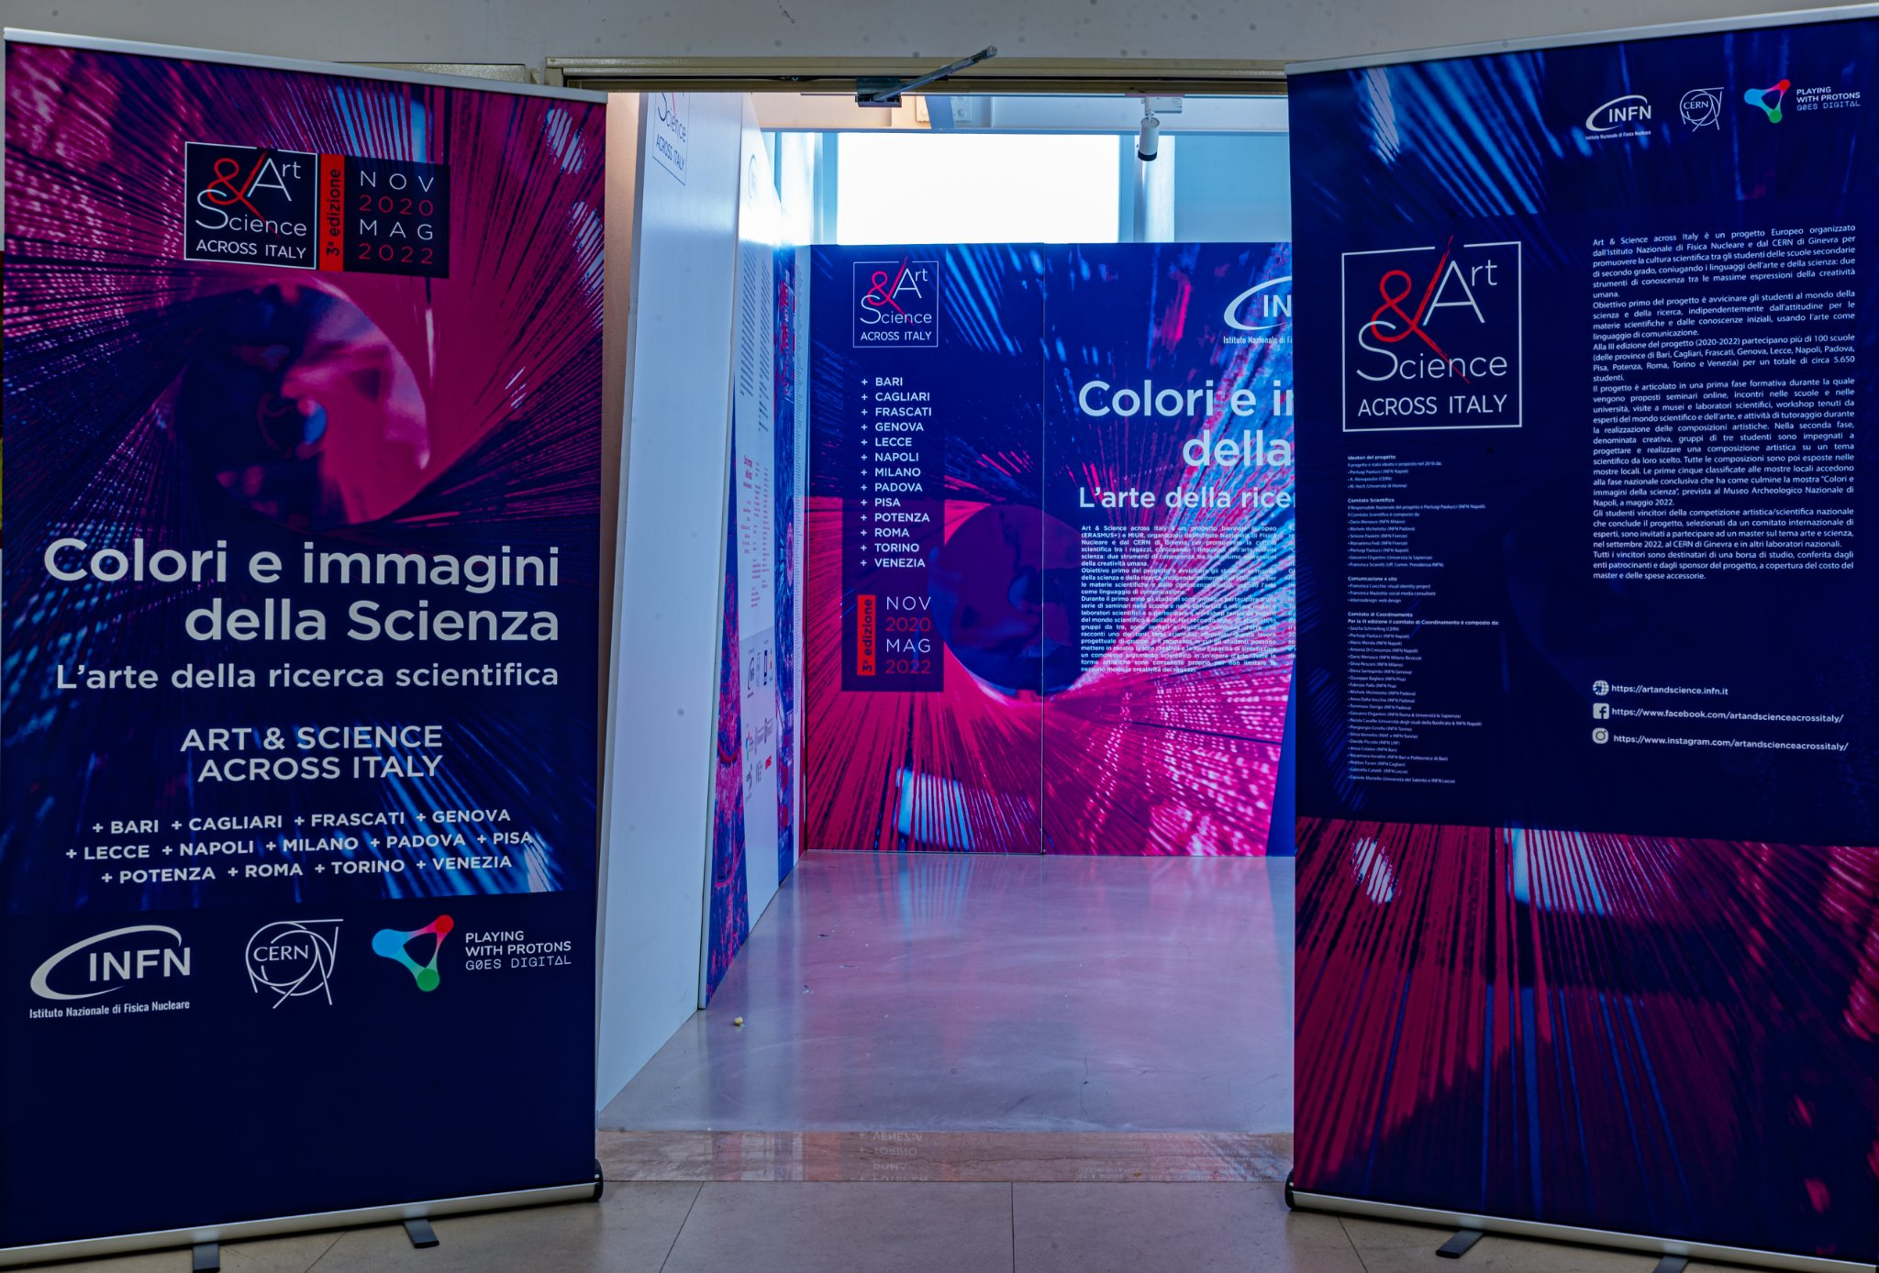
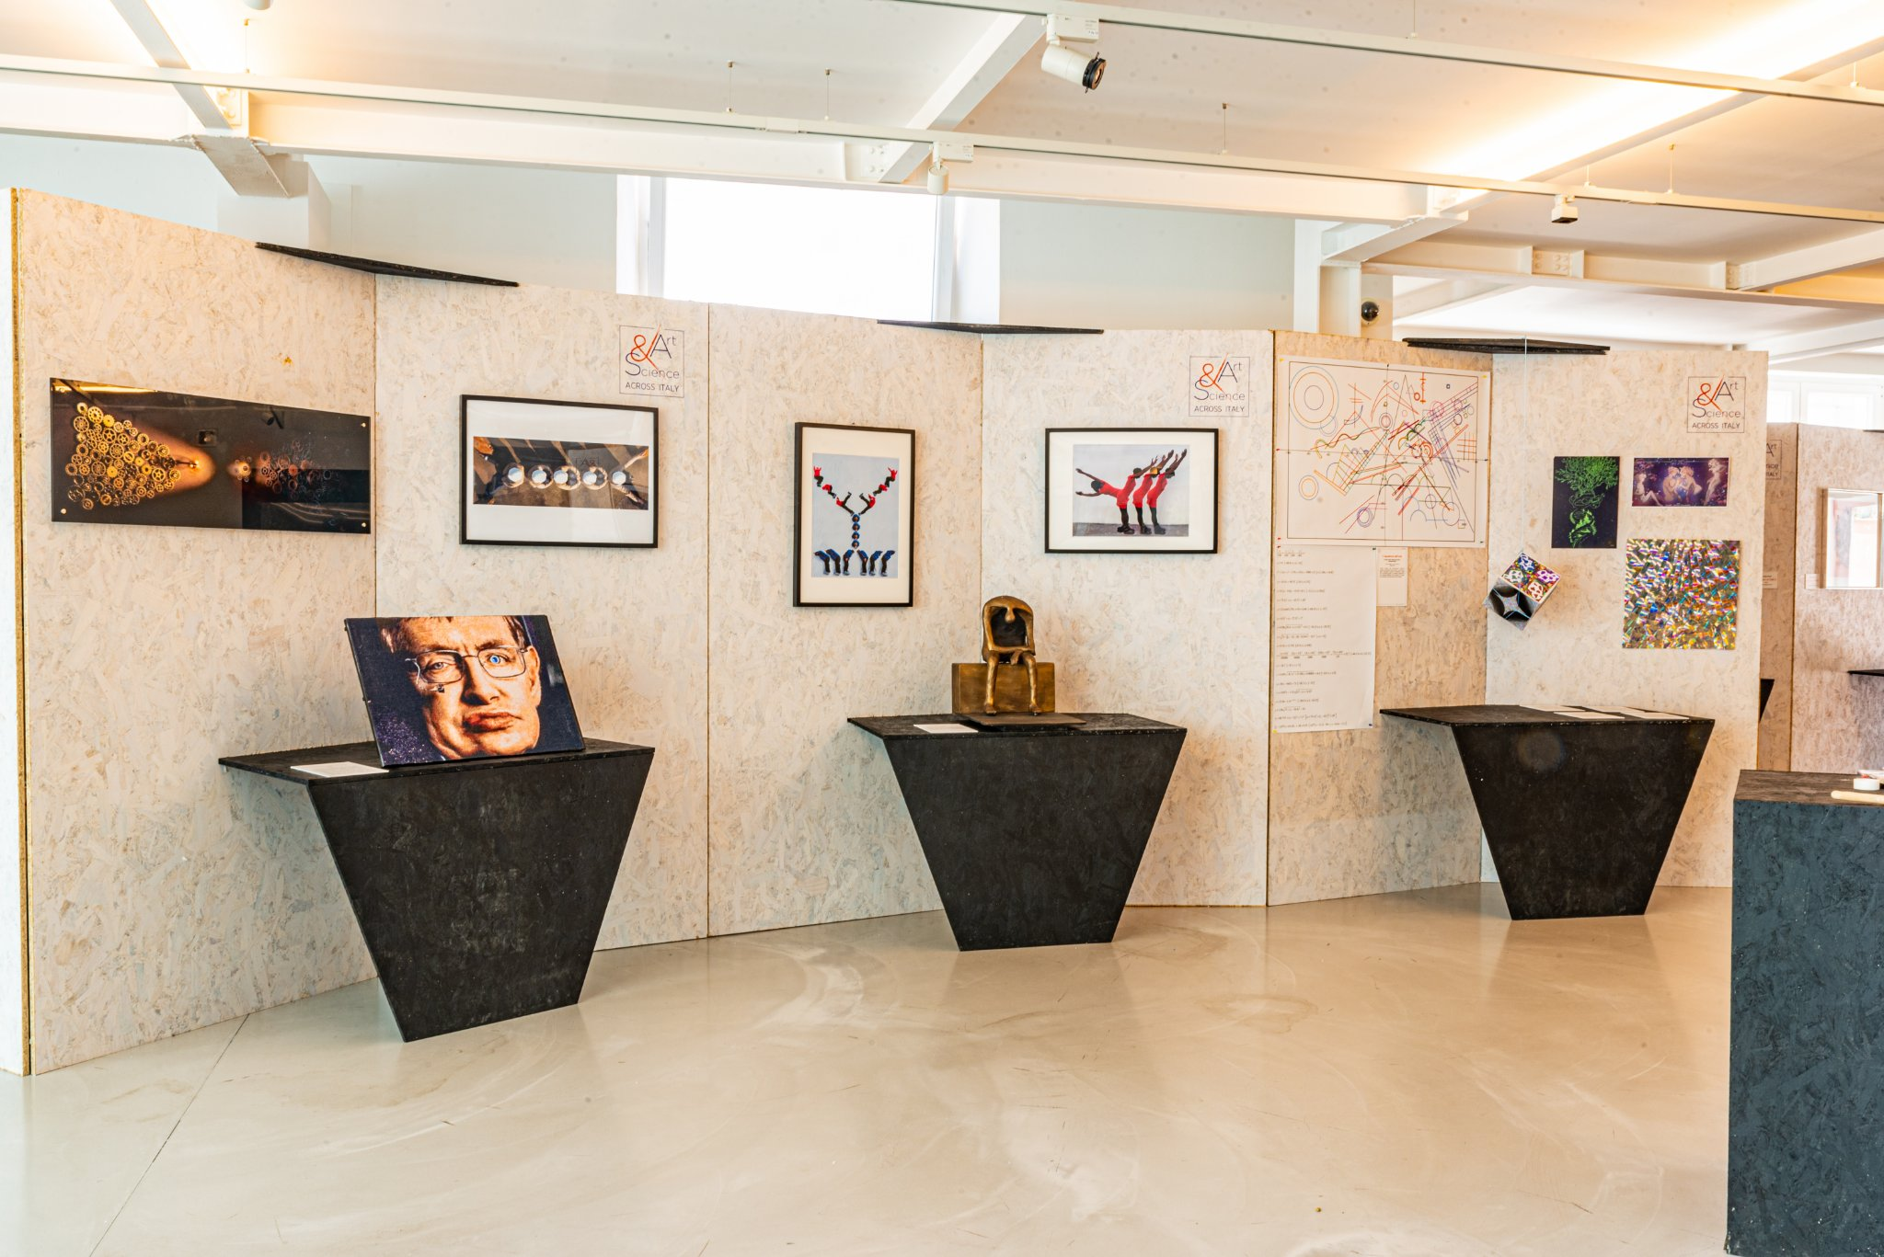
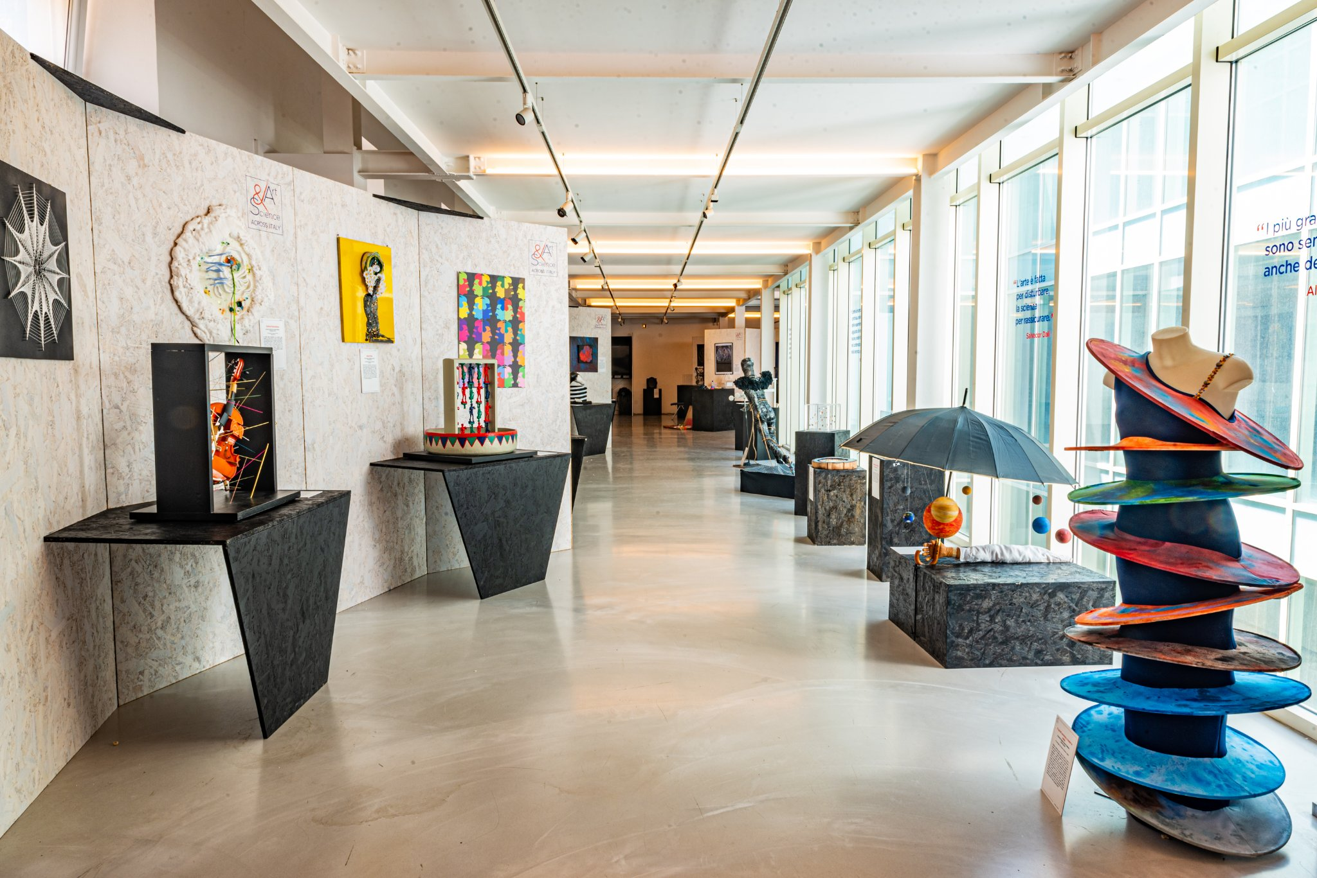
Mostra Nazionale al MANN di Napoli 14/5/2022- 30/5/2022

Slide 19
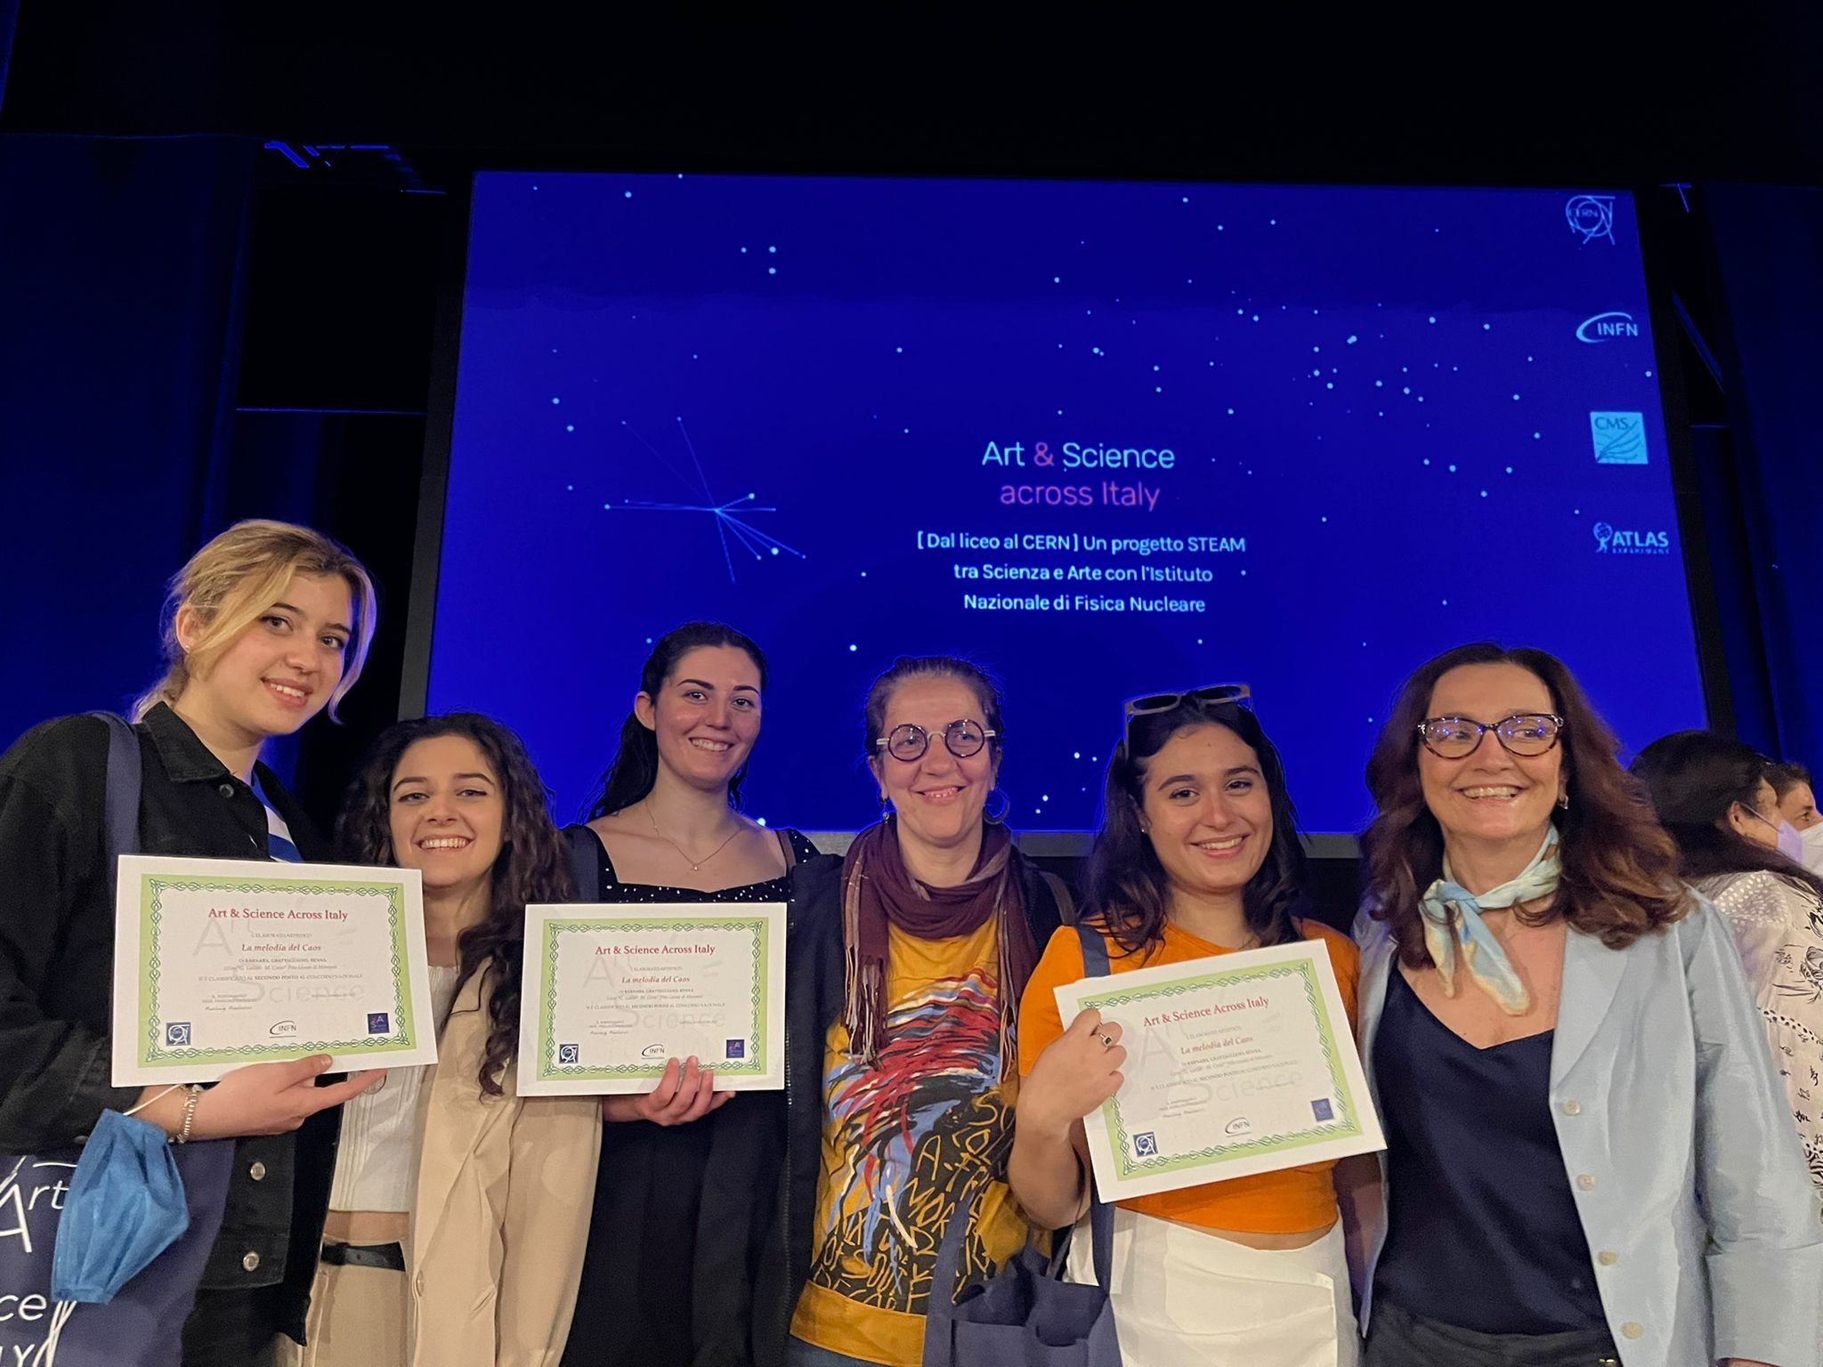
Premiazione nazionale
14/5/2022 Teatro Acacia Napoli
Opera della Tappa barese vincitrice della competizione nazionale
Vincitrici nazionali: 2 posto - “La melodia del caos”
Purtroppo 2 vincitrici non hanno partecipato al Master→ sostituite da 2 vincitori della tappa locale

Slide 20
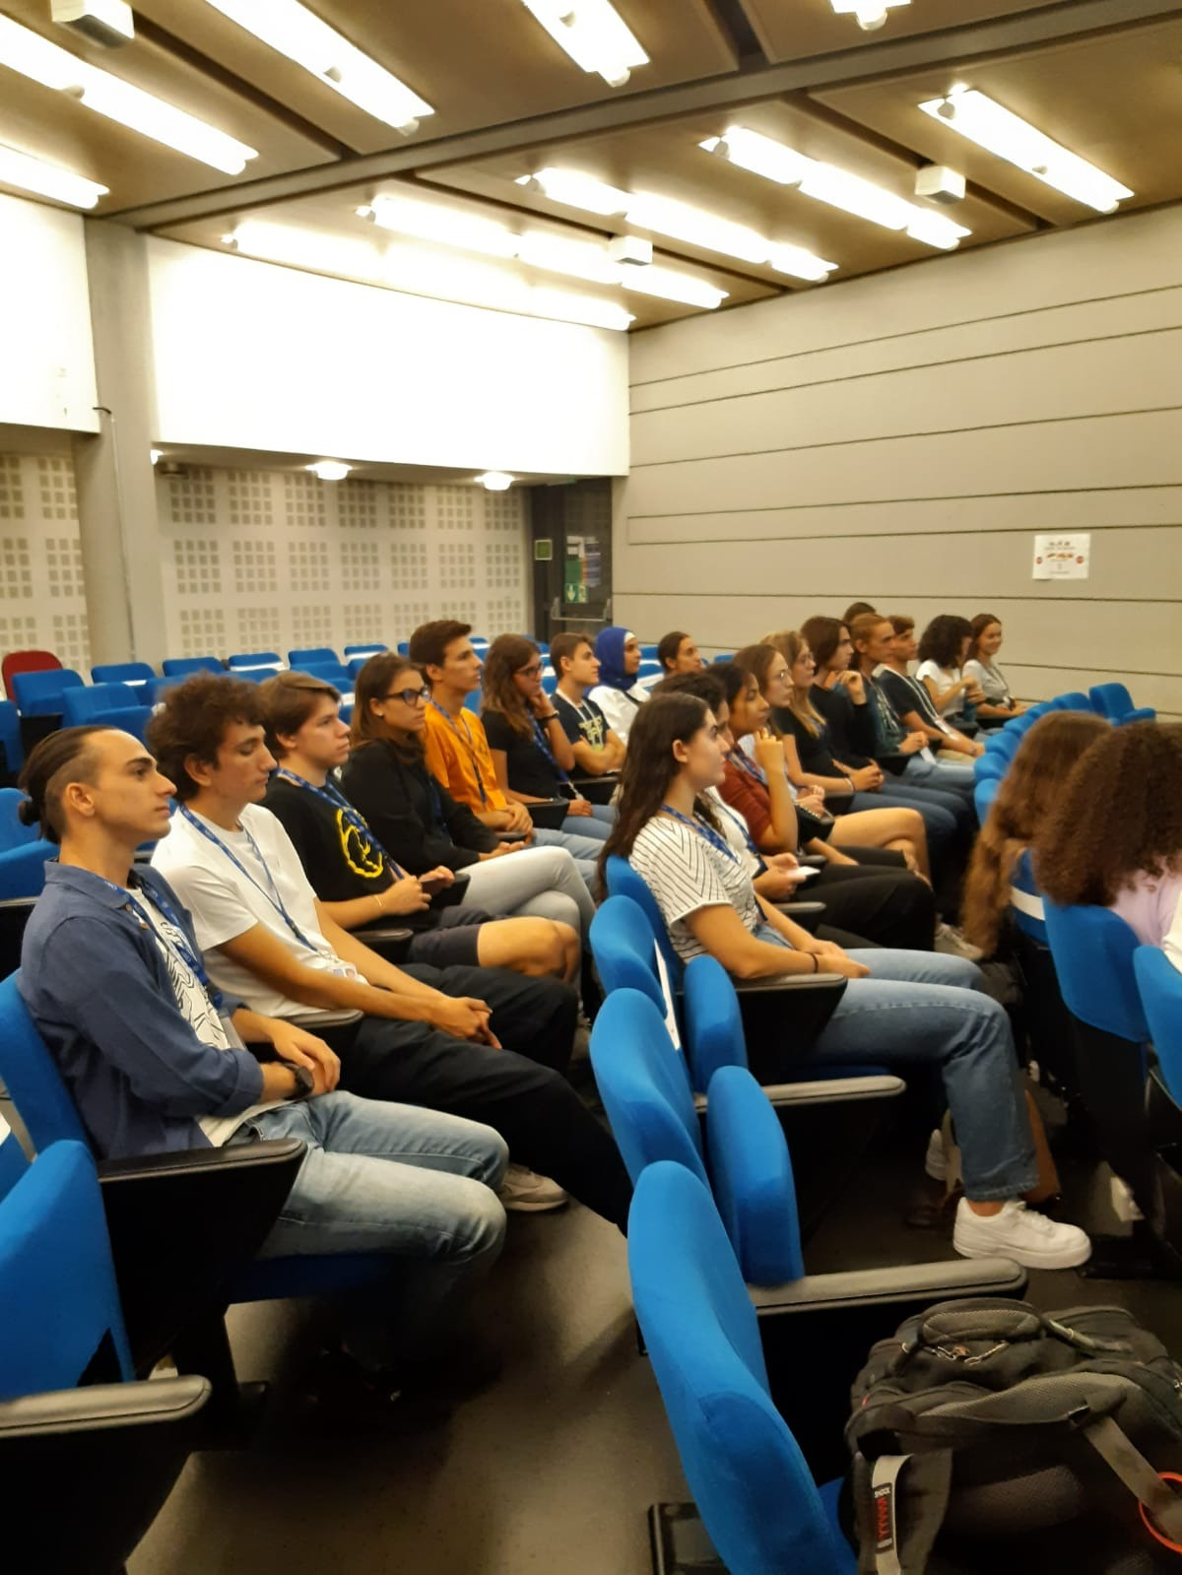
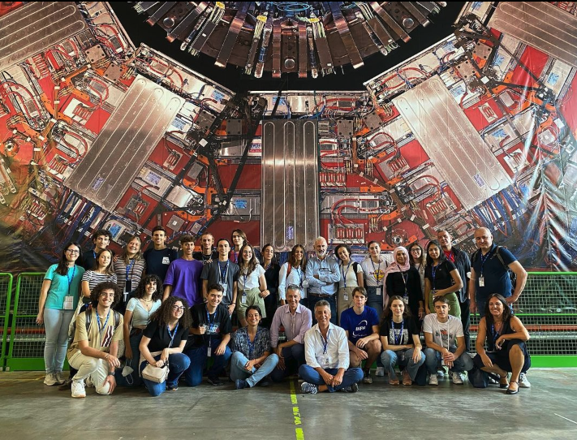
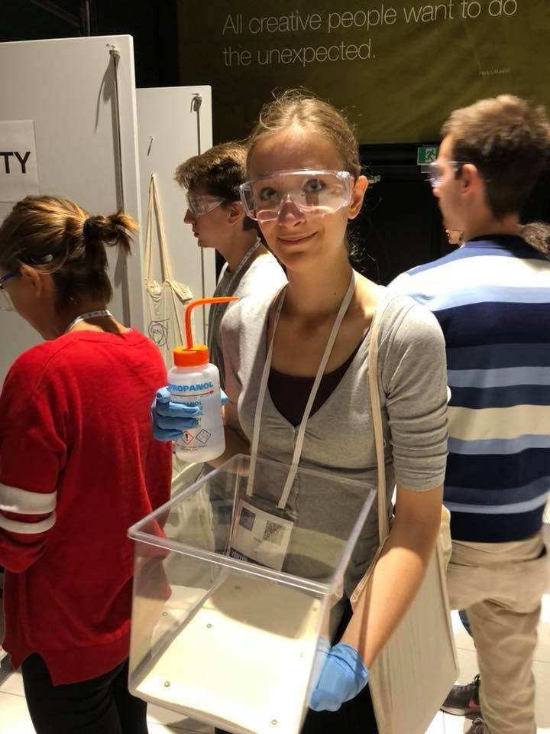
I vincitori nazionali accedono ad un Master di una settimana al CERN di Ginevra
Master al CERN

Slide 21
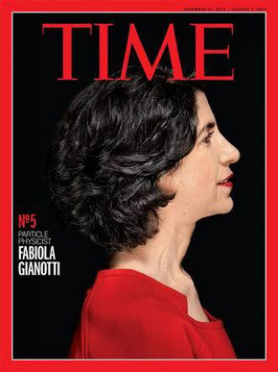
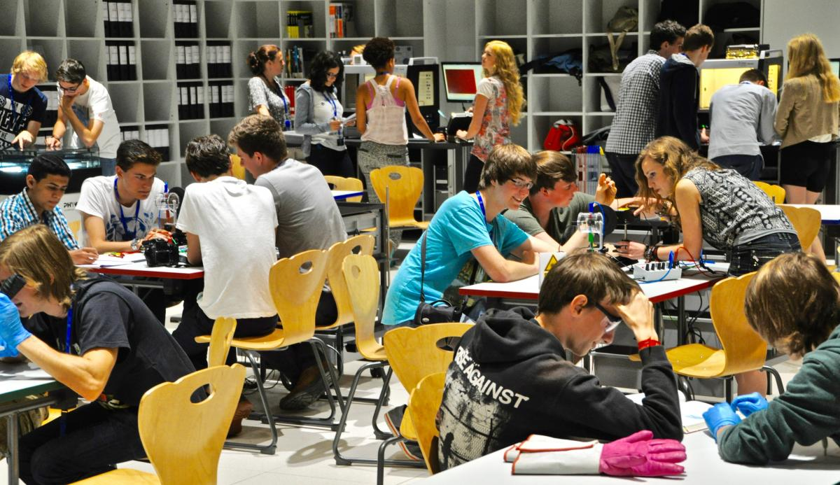
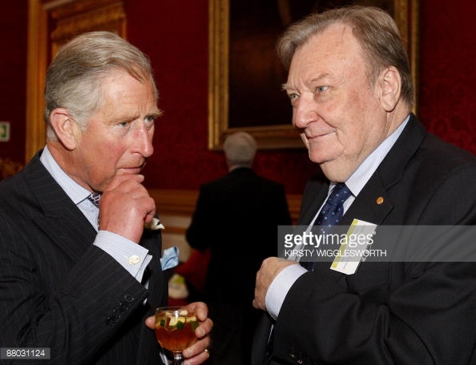
Master al CERN
Gli studenti vincitori trascorrono una settimana al CERN di Ginevra.
Visita agli esperimenti e acceleratori
Incontri con gli scienziati del CERN
Giornata in laboratorio (S’cool lab)
Seminari di scienza ed arte
Mostra con le loro composizioni
https://visit.cern/
https://scool.web.cern.ch/

